Slide 1


SATAKUNNAN TALOUS
Nykytila ja lähiajan näkymät 45
Marraskuu 2025
Aluekehitysasiantuntija Saku Vähäsantanen
Satakuntaliitto
Etunimi.sukunimi@satakunta.fi
Puh. 044 711 4350

Slide 2
SATAKUNNAN TALOUS
Nykytila ja lähiajan näkymät 45
Marraskuu 2025
Katsauksen ovat rahoittaneet Satakuntaliitto, Pyhäjärvi-instituutti, Satafood Kehittämisyhdistys ry, Porin kaupunki, Prizztech Oy, Satakunnan koulutuskuntayhtymä, Huittisten kaupunki, Länsirannikon Koulutus Oy WinNova, Satakunnan Yrittäjät ry, Satakunnan ELY-keskus, Rauman kaupunki, Kankaanpään kaupunki, Porin yliopistokeskus, Satakunnan ammattikorkeakoulu, Turun kauppakorkeakoulun Porin yksikkö, Satakunnan kauppakamari, Rauman kauppakamari sekä Eurajoen kunta.

Slide 3
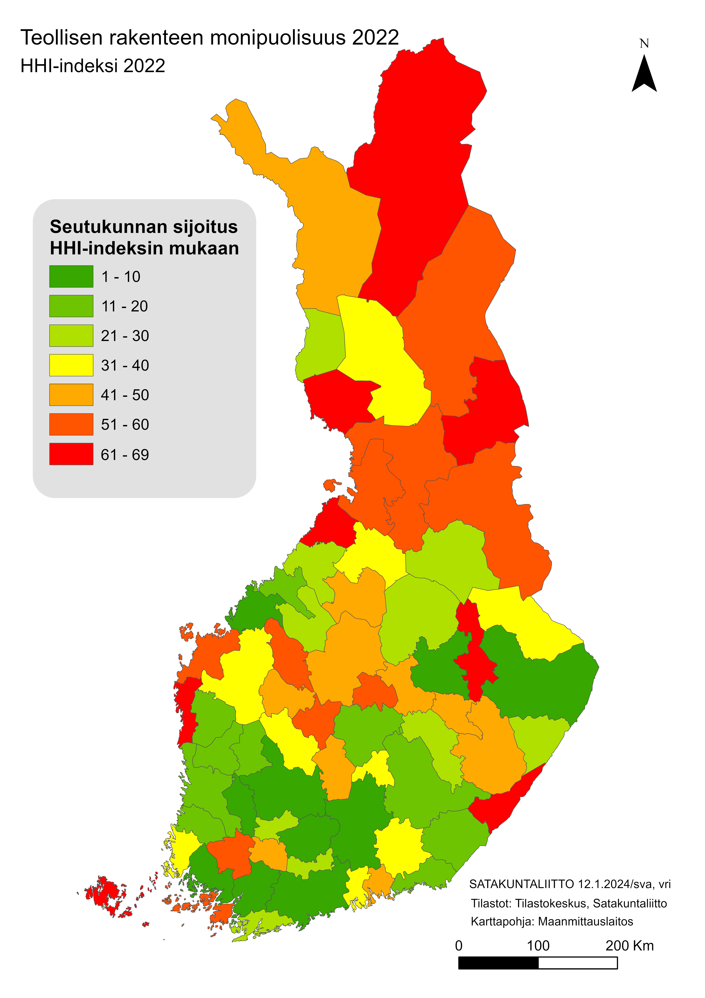
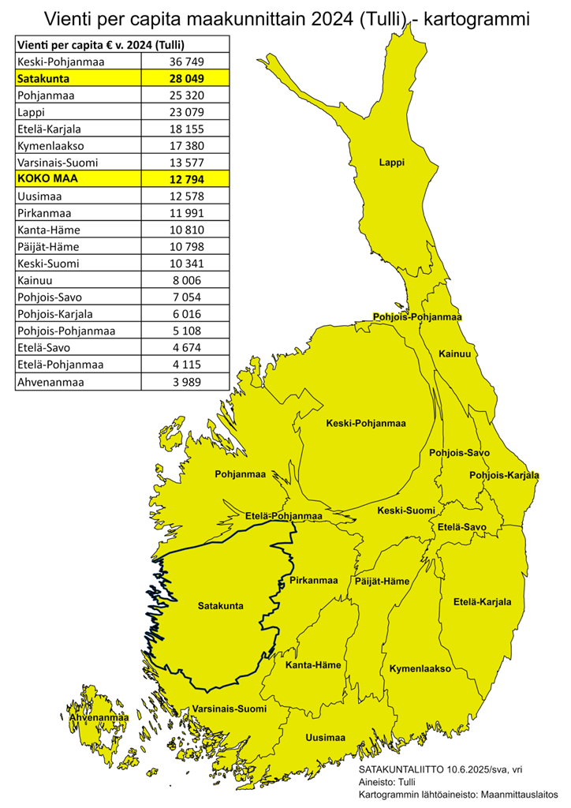
satakunnaN vahvuuksia
Satakunnan teollinen rakenne on maan monipuolisimpia:
  Porin sk maan 12., Pohjois-Satakunta 14. ja Rauman sk
  17. monipuolisin teollisuuden henkilöstössä Suomen 69 seutukunnan joukossa
  (kartassa vihreällä monipuolisimmat ja punaisella yksipuolisimmat teolliset rakenteet, v. 2023)
Satakunnan avoimuusindeksi (vienti Tullin mukaan/BKT) on
maan korkeimpia: 73 % (koko maa 31 %, v. 2022)
Satakunnan viennin arvo maakunnista 4. korkein v. 2024 (Tulli,
arvo n. 5,9 mrd. €), osuus Suomen viennistä 8,2 % (väestöosuus 3,7 %).
Satakunnan osuus maan teollisuuden työpaikoista on korkea, 5,4 %;
liikevaihdosta osuus on 5,1 % ja toimipaikoista 5,6 % (v. 2023). Sata-
kunta tuottaa Suomen sähköstä 35 % (v. 2023).
Satakunnan kilpailukyky pysynyt suhteellisen hyvänä vv. 2011-23:
  Viiden osatekijän mittaristo, joka kuvaa seutukunnan kykyä tuottaa BKT:tä
  (työn tuottavuus, koulutusaste, työllisyysaste, teollisuus, yritysdynamiikka):
  Rauman seutukunta on sijalla 4 (69 seutukunnan joukossa), Porin seutukunta sijalla 11 ja
  Pohjois-Satakunta sijalla 50 (BKT/capita silti tulosta selvästi parempi).
Rauman seutukunnan BKT/capita on 14. korkein v. 2022. Satakunnan
jalostuksen arvonlisäys per capita on 2. korkein 19 maakunnasta (v. 2023).
Tilastokeskus ja Tulli 2024
27.11.2019
4.6.2025

Slide 4
satakunnaN vahvuuksia: vIENTI
Satakunnan avoimuusindeksi (vienti Tullin mukaan/BKT) on maan korkeimpia): 73 %, koko maa 31 % (v. 2022).
Satakunnan viennin arvo on maakunnista neljänneksi korkein v. 2024 (Tulli); osuus Suomen viennistä on 8,2 % (väestöosuus 3,7 %). Satakunnan viennin arvon muutos oli +42,7 % vuoden 2024 aikana (koko maa -5,6 %).
Vuoden 2025 tammi-kesäkuussa Satakunnan osuus maamme viennistä oli 8,8 %. Viennin arvo oli maakunnista kolmanneksi korkein.
Viennin arvo/capita on 2. korkein 19 maakunnasta! (v. 2024 tiedot, Tulli).
Satakunnan satamien osuus Suomen viennistä tonneissa on 10,5 % ja tuonnista 6,5 % (yht. 8,4 %), kun väestöosuus on 3,7 % (v. 2024). Esim. viennissä osuus on lähes kolminkertainen väestöosuuteen nähden.
Tilastokeskus ja Tulli

Slide 5
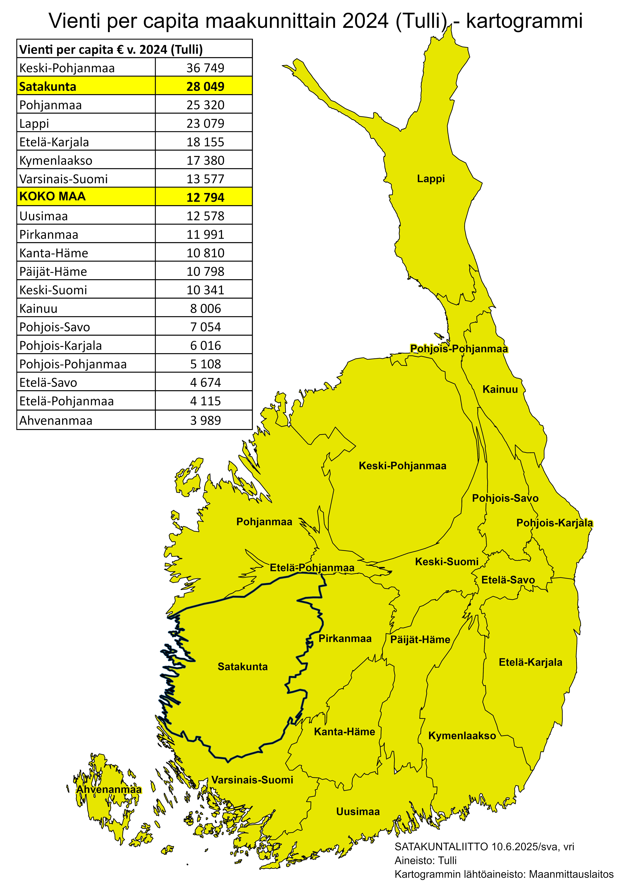
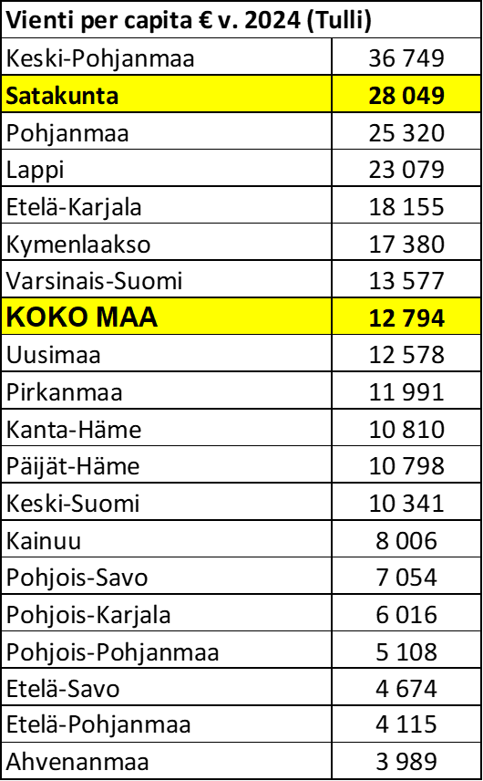
vIENTI VAHVuutena
Tilastokeskus ja Tulli
Satakunnassa henkeä kohti laskettu viennin arvo on yli kaksinkertainen maan keskiarvoon verrattuna ja ohittaa selvästi kasvukeskusmaakunnat.

Slide 6
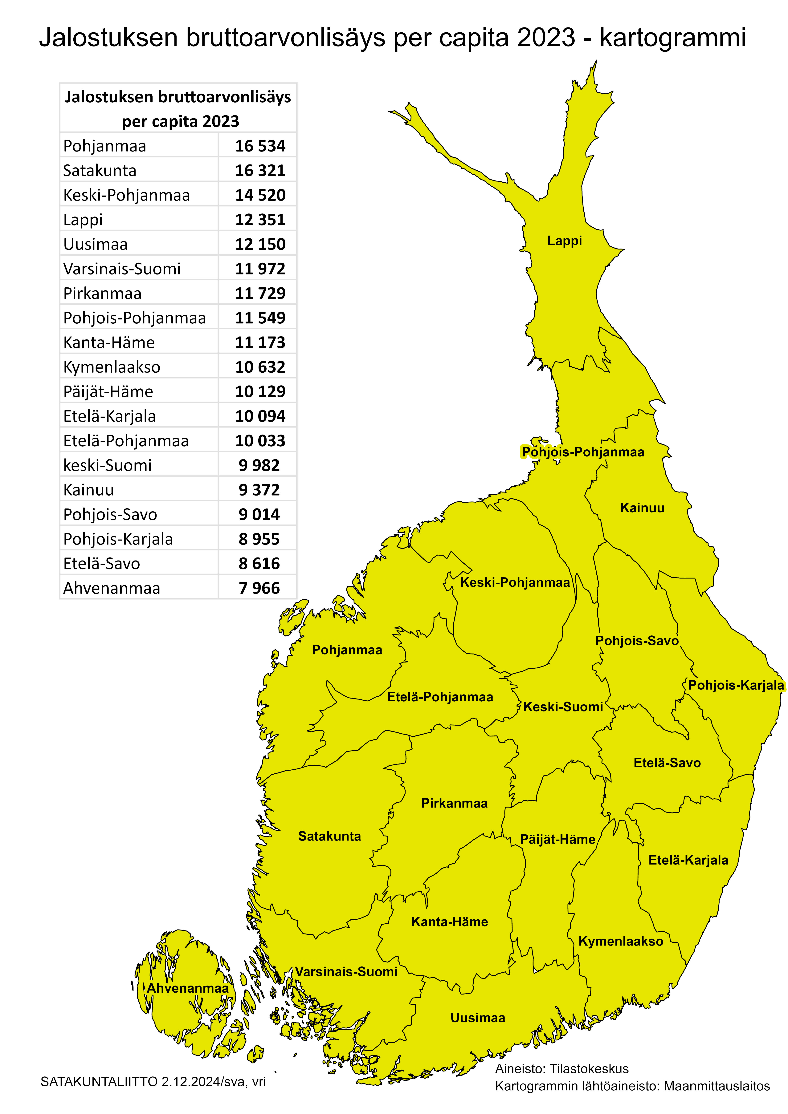
Jalostuksen (teollisuus, energia ja rakentaminen) arvonlisäys per capita vuonna 2023 (ennakkotieto) on Satakunnassa toiseksi korkein 19 maakunnasta (eli tavallaan BKT per capita jalostuksen, eli teollisuuden, energiantuotannon ja rakentamisen osalta).
Tämä kuvaa Satakunnan vahvaa kykyä tuottaa korkean jalostusarvon tuotteita, joita menee runsaasti myös vientiin. Siten Satakunta on kokoaan suurempi hyvinvoinnin tuottaja Suomessa.
V. 2022 Rauman seutu oli sijalla 10, Pohjois-Satakunta sijalla 19 ja Porin seutu sijalla 26 69:stä seutukunnasta. Kahden viimeksi mainitun sijoitus koheni selvästi edellisvuodesta.

Slide 7
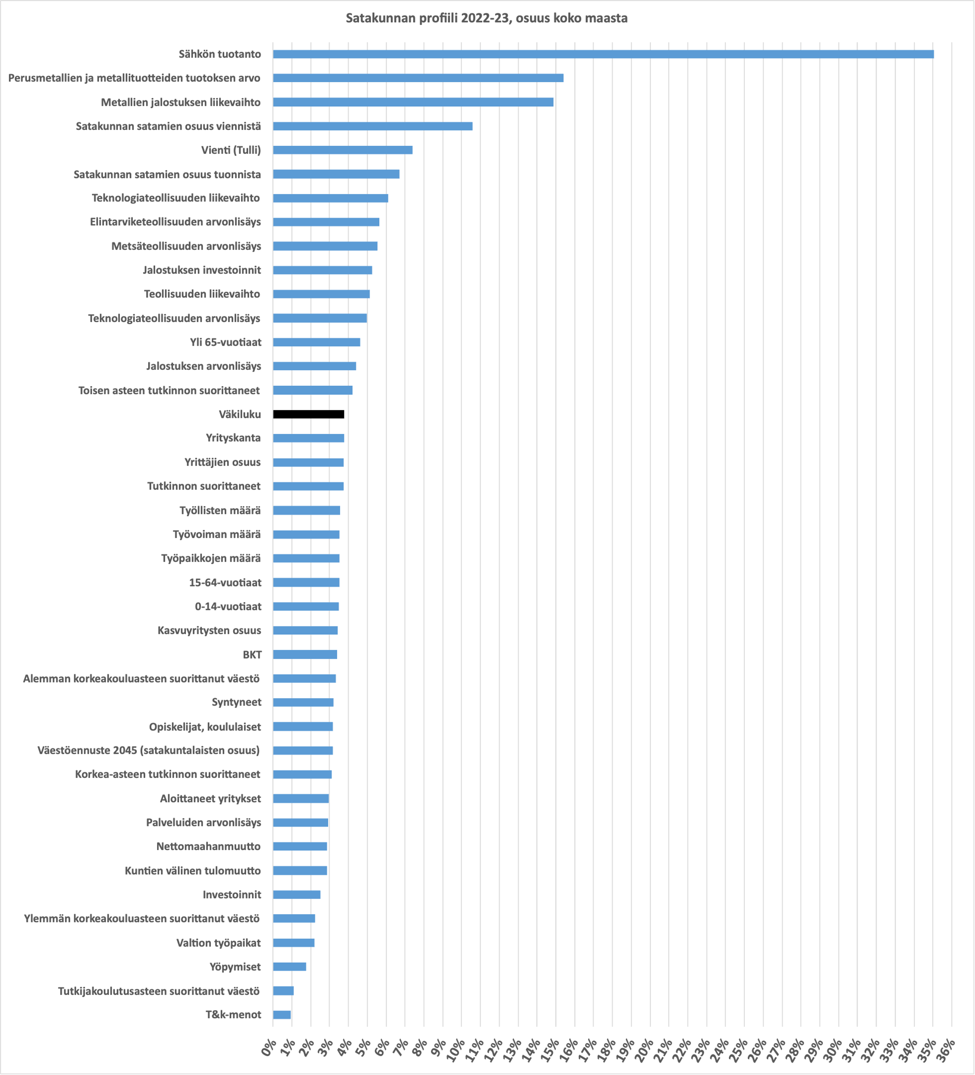

Satakunnan
profiili
LUONNOS
Satakunnan profiili kuvaa maakunnan osuutta koko maasta verrattuna väestöosuuteen, joka on 3,8 % (v. 2023).
Profiilissa korostuvat vahvuutena sähköntuotanto (35 % Suomesta), maakunnassa tuotetun viennin arvo (7,4 %)
sekä satamien kautta kulkeva vienti (10,6 %) ja tuonti
(6,7 %).
Satakunnan usean teollisuuden haaran tuotannon arvonlisäys ja liikevaihto (teknologia-, metsä- ja elintarviketeollisuus) sekä jalostussektorin arvonlisäys
ja investointien taso ylittävät väestöosuuden.
Selvästi alle väestöosuuden ovat mm. t&k-menot (0,9 %) sekä korkeakoulutettujen osuus. Myös monet väestömuuttujat ovat alle väestöosuuden, kuten muuttoliike.
Alle väestöosuuden jäävät myös mm. yrityskanta, aloittaneiden yritysten, kasvuyritysten ja yrittäjien osuus
sekä palvelujen arvonlisäys.
7

Slide 8
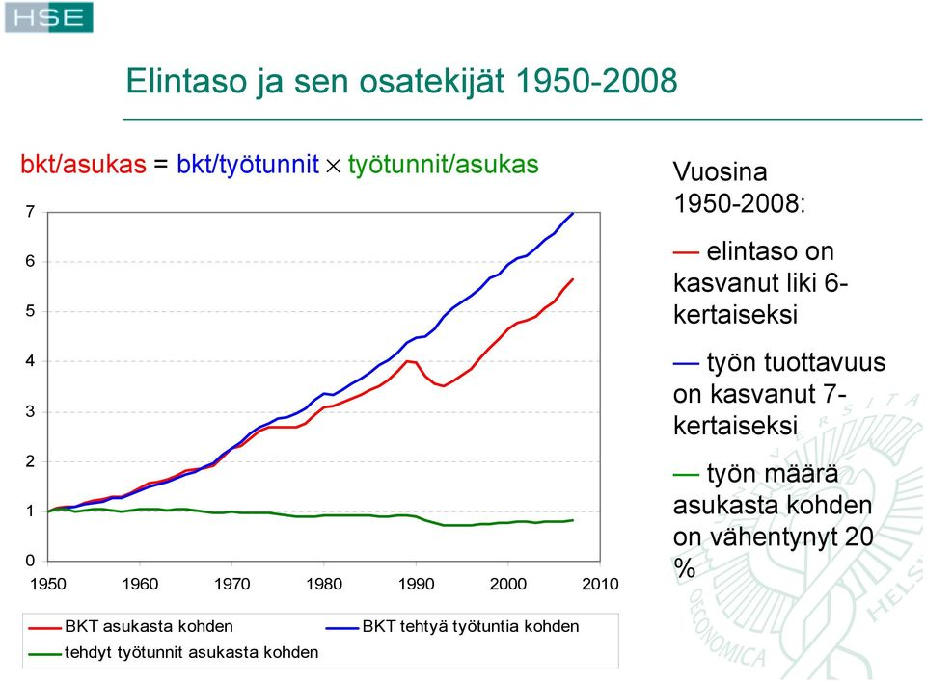
Kansantalous, työn tuottavuus
Lähde: Pohjola 2014

Slide 9
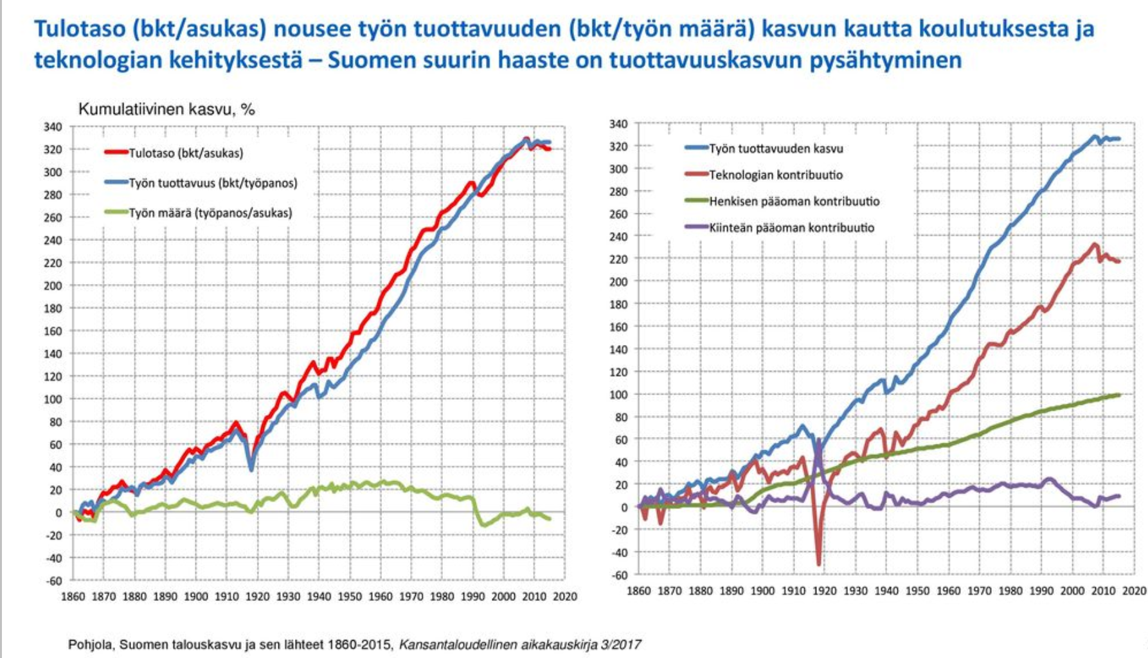
Kansantalous, työn tuottavuus

Slide 10
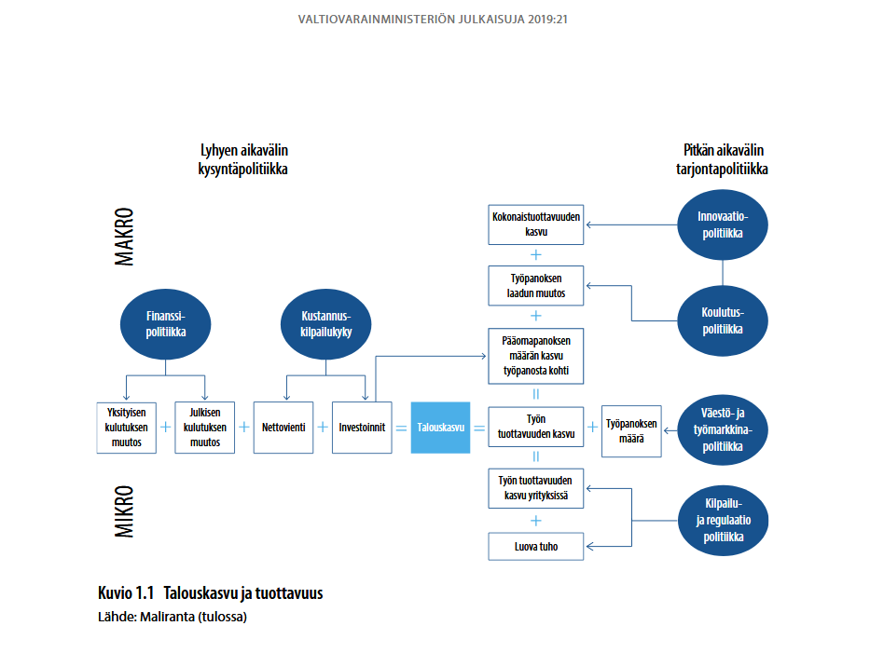
Kansantalous, työn tuottavuus
Talouden kasvu on keskeisin hyvinvoinnin kohenemisen lähde. Tuottavuus ei ole kaikki kaikessa, mutta pitkällä tähtäimellä kansantalouden kyky kohentaa elintasoa ja elämän laatua riippuu lähinnä vain työn tuottavuudesta, sillä työntekijöiden keskimääräinen työ-tuntimäärä ei voi olla miten suuri hyvänsä (Krugman, 1994)
Kokonaistuottavuudella tarkoitetaan sitä osaa arvonlisäyksen kasvusta, jota ei voida selittää tuotantopanosten (työ, pääoma) kasvulla.
Taloustieteen nobelisti Solow on osoittanut, että Yhdysvaltain talous kasvoi henkeä kohti
lasketun BKT:n mukaan vuosittain keskimäärin 1,64 % ajanjaksolla 1890–1995, josta
aineettoman pääoman osuus oli 0,55 %, 0,17 % aiheutui työvoiman kasvusta ja loput
n. 0,92 % teknisen kehityksen aiheuttamasta tuottavuuden kasvusta.

Slide 11
Aluetalous, työn tuottavuus Satakunnassa
Arvon-lisäys sisältää palkat, voitot, vuokrat ja poistot yms. eriä. Toimialoit-taisten arvon-lisäysten summasta muodos-tuu BKT.

Slide 12
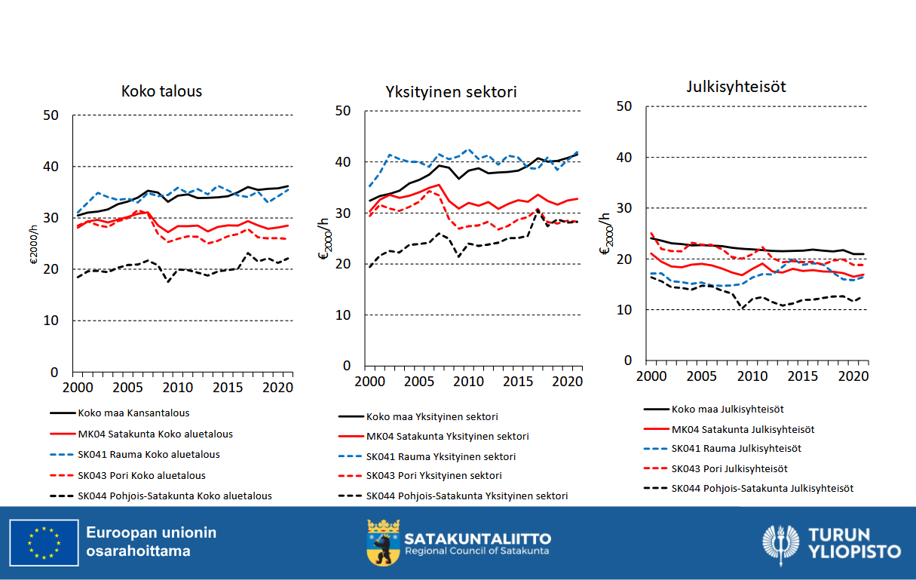
Työn tuottavuus 2000-2021 vuoden 2000 hinnoin

Slide 13
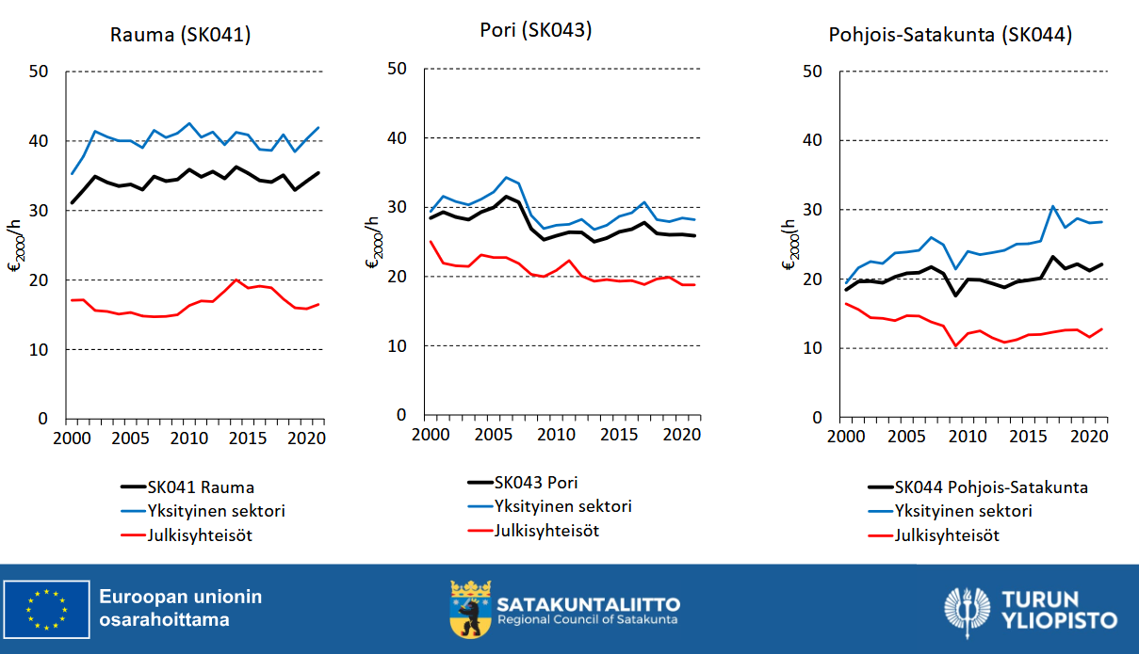
Työn tuottavuus 2000-2021 vuoden 2000 hinnoin

Slide 15
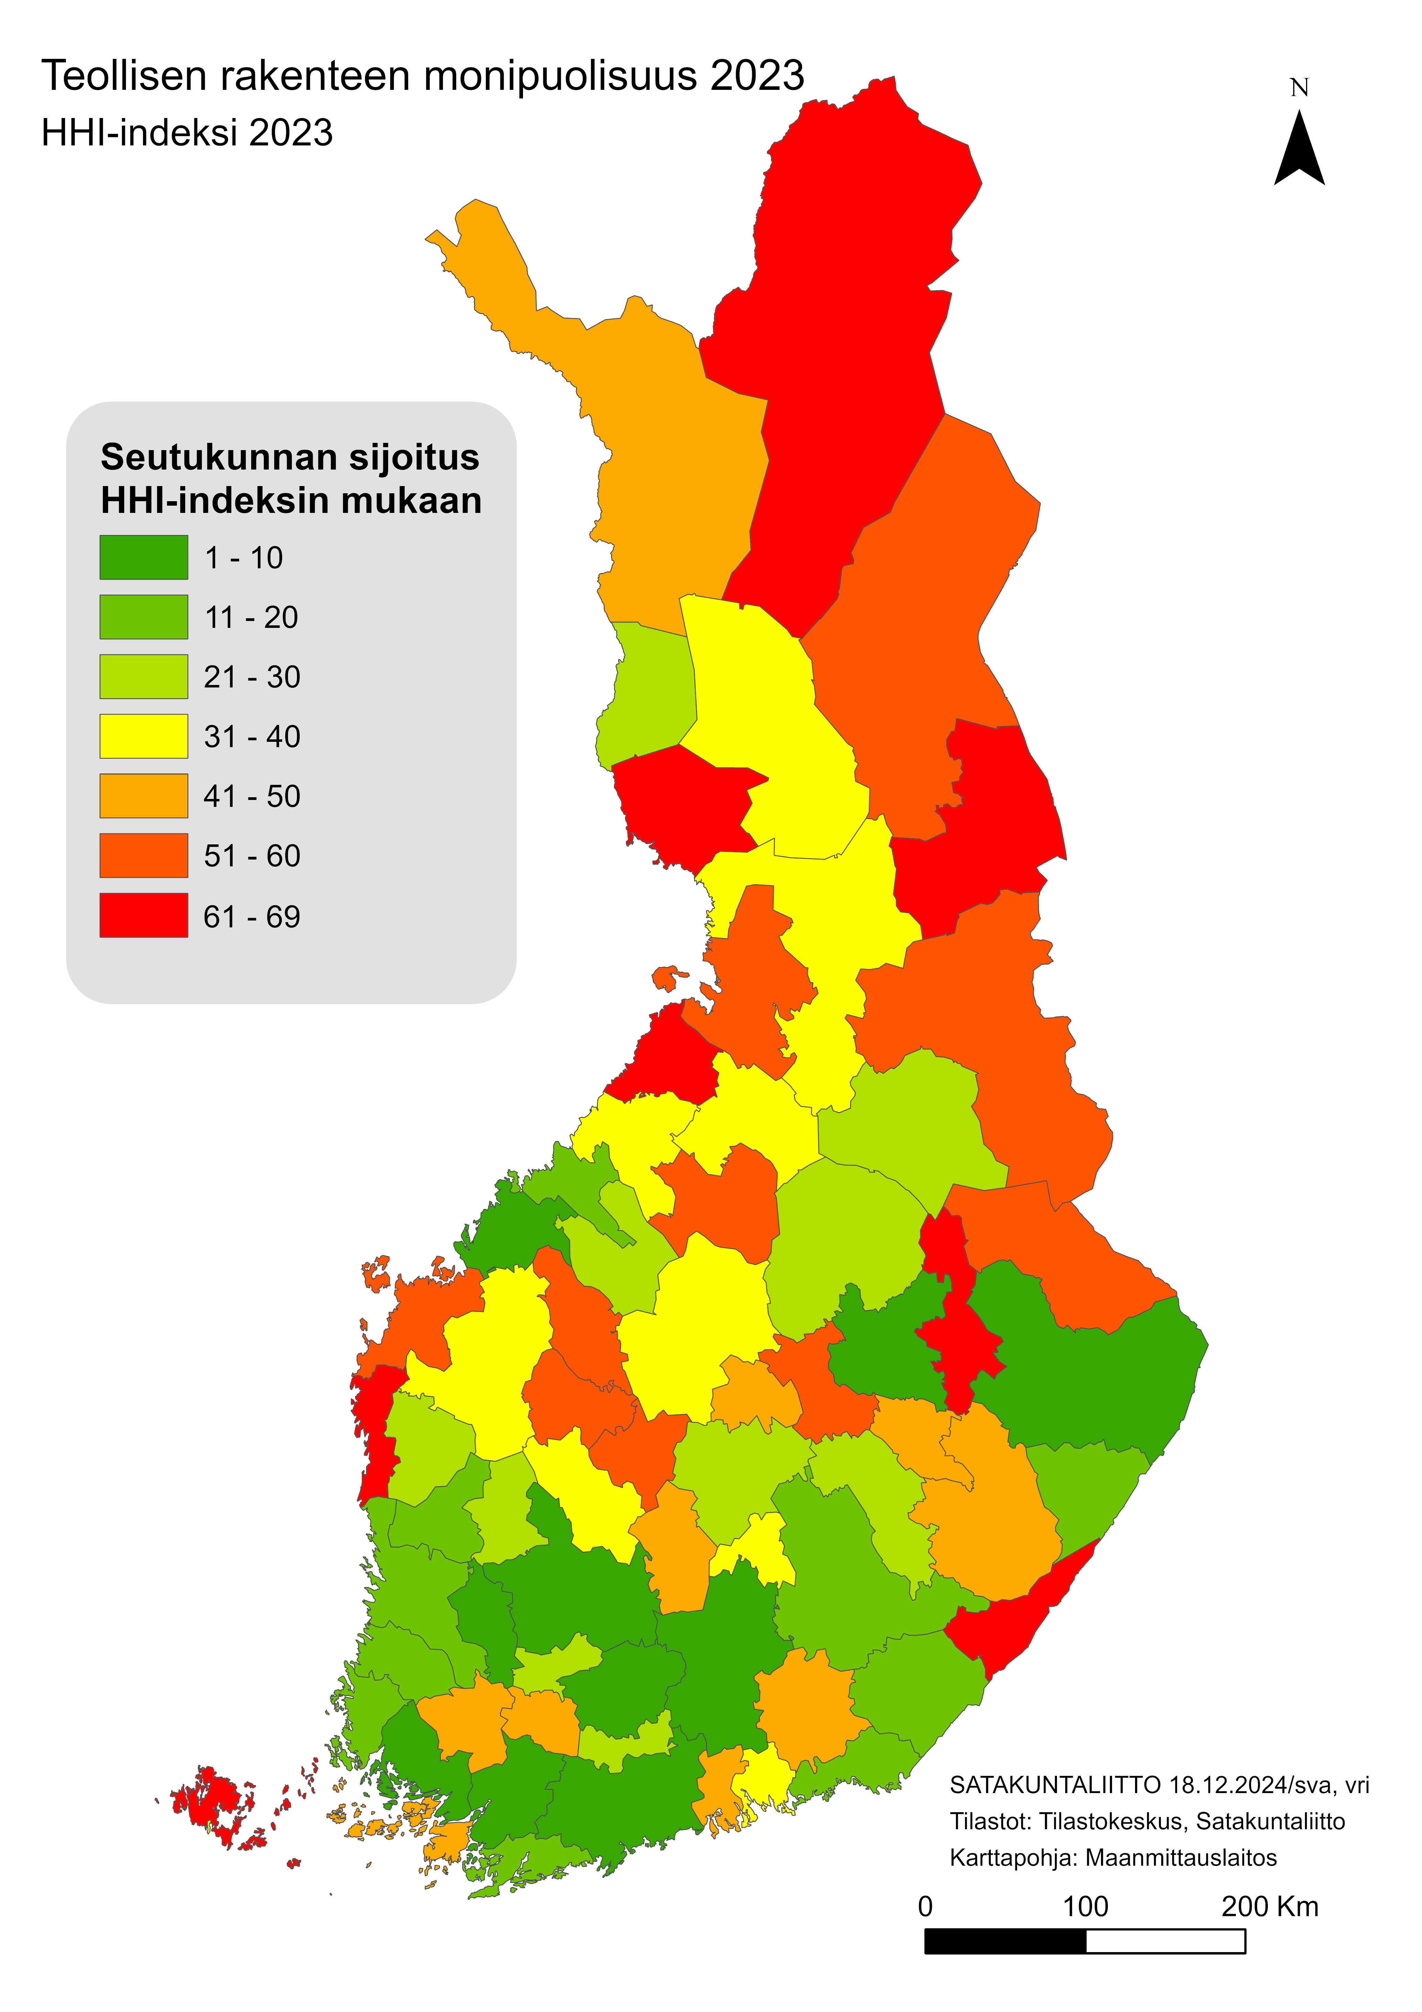
Vihreällä monipuolisimman teollisuuden
rakenteen (TOL C) seutukunnat,
punaisella heikoimmat (v. 2023),
Porin seutukunta sijalla 12,
Pohjois-Satakunta sijalla 14 ja
Rauman seutukunta sijalla 17
69 seutukunnan joukossa.
Maakunnittain Satakunta on sijalla 5
19 maakunnan joukossa.
Satakunnan resilienssi on melko vahva!

Slide 16
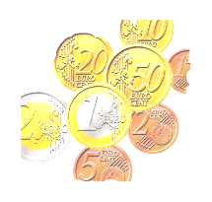

satakunnaN NOUSUTRENDEJÄ 2010-2024
Automaatio- ja robotiikka-klusteri
81,0 %
Nopein liikevaihdon kasvu 2010-2024*,
nousu ylittänyt toimialojen keskiarvon
Sähkö- ja elektroniikkateollisuus
72,0 %
56,6 %
*Kyseessä suurimmat päätoimialat
karkealla jaolla, ei sisällä SOTE:a. Inflaatiota ei ole huomioitu.
Elintarviketeollisuus
56,2 %
Liike-elämän palvelut
Toimialat keskimäärin 27,8 %
Teollisuus keskimäärin 12,3 %
36,2 %
Tukku- ja vähittäiskauppa
Satakunnassa on runsaasti nousevia aloja ja rakenteellisia vahvuuksia, joilla on vaikutusta alueen talouskasvuun.
Tilastokeskus 2024
34,2 %
Majoitus- ja ravitsemistoiminta
Metallien jalostus
33,0 %
Teknologiateollisuus
32,7 %
Rakentaminen
30,6 %
17.4.2025

Slide 17
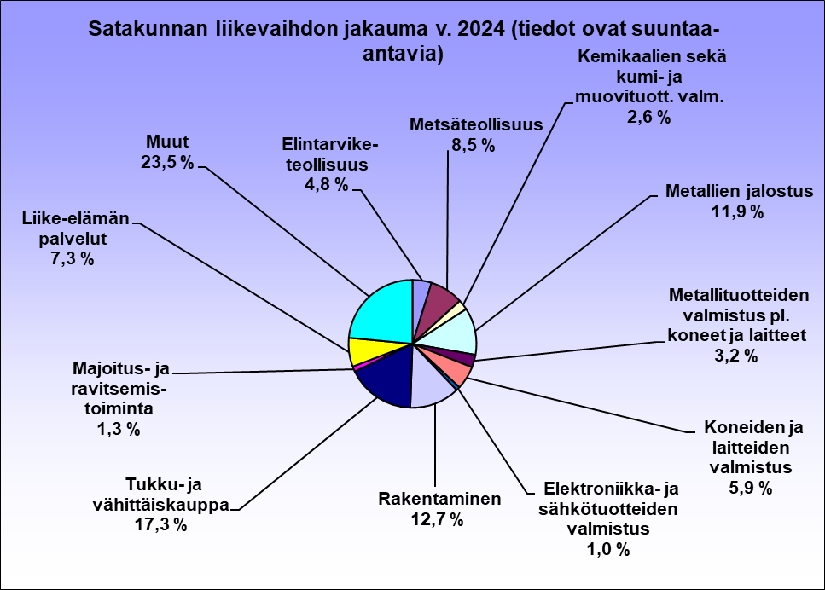
Satakunnan talouskehitys (Lähde: Tilastokeskus, asiakaskohtainen suhdannepalvelu)
LIIKEVAIHTO
Satakunnan liikevaihto (milj. €) toimialoittain v. 2024 (ennakkotieto)
Elintarviketeollisuus | 887
Metsäteollisuus (puu- ja paperiteollisuus) | 1 559
Kemikaalien sekä kumi- ja muovituotteiden valmistus | 478
Metallien jalostus | 2 189
Metallituotteiden valmistus | 591
Koneiden ja laitteiden valmistus | 1 092
Elektroniikka- ja sähkötuotteiden valmistus | 179
Teknologiateollisuus (TOL 24-30) | 4 623
Automaatio- ja robotiikkaklusteri (52 alan ydinyritystä) | 345
Meriteollisuusklusteri | 962
Pori-Huittinen-teollisuusvyöhyke (alueen teollisuus ja insinööripalvelut) | 3 943
Meri-Porin teollisuusalue (Mäntyluoto, Reposaari, Tahkoluoto, Ahlainen, ei Venator) | 363
Teollisuus (TOL C) | 8 030
Rakentaminen | 2 334
Tukku- ja vähittäiskauppa | 3 189
Majoitus- ja ravitsemistoiminta | 244
Liike-elämän palvelut (TOL JLMN) | 1 349
Luovat alat | 678
Kaikki toimialat yhteensä | 18 411

Slide 18
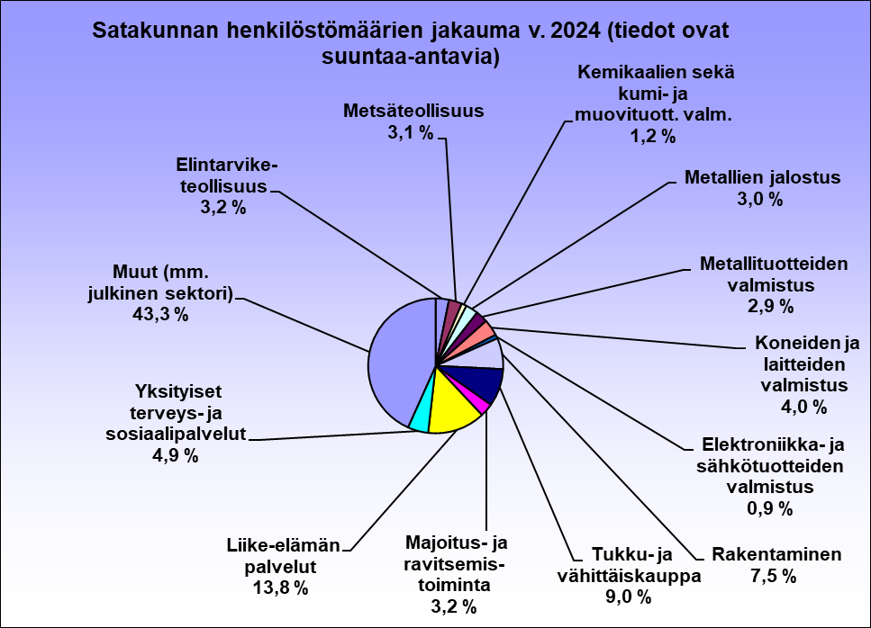
Satakunnan talouskehitys (Lähde: Tilastokeskus, asiakaskohtainen suhdannepalvelu)
HENKILÖSTÖMÄÄRÄ
Satakunnan henkilöstömäärä (htv) toimialoittain v. 2024 (ennakkotieto)
Elintarviketeollisuus | 2 320
Metsäteollisuus (puu- ja paperiteollisuus) | 2 299
Kemikaalien sekä kumi- ja muovituotteiden valmistus | 892
Metallien jalostus | 2 175
Metallituotteiden valmistus | 2 136
Koneiden ja laitteiden valmistus | 2 903
Elektroniikka- ja sähkötuotteiden valmistus | 680
Teknologiateollisuus (TOL 24-30) | 8 505
Automaatio- ja robotiikkaklusteri (52 alan ydinyritystä) | 1 248
Meriteollisuusklusteri | 1 937
Pori-Huittinen-teollisuusvyöhyke (alueen teollisuus ja insinööripalvelut) | 8 497
Meri-Porin teollisuusalue (Mäntyluoto, Reposaari, Tahkoluoto, Ahlainen, ei Venator) | 639
Teollisuus (TOL C) | 16 400
Rakentaminen | 5 473
Tukku- ja vähittäiskauppa | 6 588
Majoitus- ja ravitsemistoiminta | 2 347
Liike-elämän palvelut (TOL JLMN) | 10 107
Luovat alat | 3 385
Yksityiset terveys- ja sosiaalipalvelut | 3 611
Kaikki toimialat yhteensä | 73 206

Slide 19
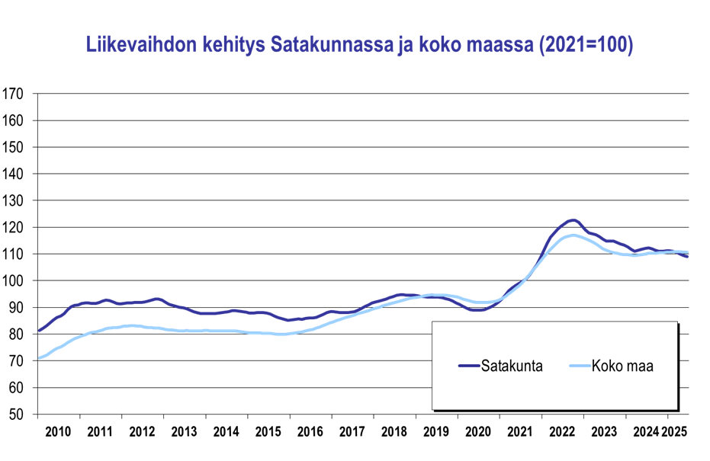
Satakunnan talouskehitys tammi-kesäkuu 2025: yleiskatsaus
Satakunnan talous ei näyttänyt vieläkään täysin selviä käänteen merkkejä vuoden 2025 tammi-kesäkuussa. Huolestuttavaa on etenkin aivan vuoden alussa virinneen teollisuuden nousun vaihtuminen selväksi laskuksi keväällä. Teollisuuden liikevaihto ja etenkin vienti kasvoivat aivan alkuvuodesta, mutta molempien arvo romahti keväällä.
Toisaalta automaatio, kone- ja metallituoteteollisuus sekä meriteollisuus olivat osin vahvassa nousussa. Kuten aiemmin, osa teollisuuden liikevaihdon laskusta on syntynyt maakunnassa vahvan metallien jalostuksen tuottajahintojen pudotuksesta, joten tuotantomäärät eivät ole supistuneet aivan yhtä paljon kuin mitä liikevaihdon lasku antaisi ymmärtää. Tätä tukee myös se, että teollisuudessa keskimäärin henkilöstömäärä laski vain hieman.
Palkkasumman kasvukin jäi aiempaa vaisummaksi.
Rakentamisessa liikevaihdon lasku pysähtyi huhti-kesäkuussa. Henkilöstömäärä aleni silti edelleen huomattavasti. Palvelualojen kehitys jatkui aiempaa vaimeampana ja ainoastaan luovilla aloilla liikevaihto kohosi.

Slide 20
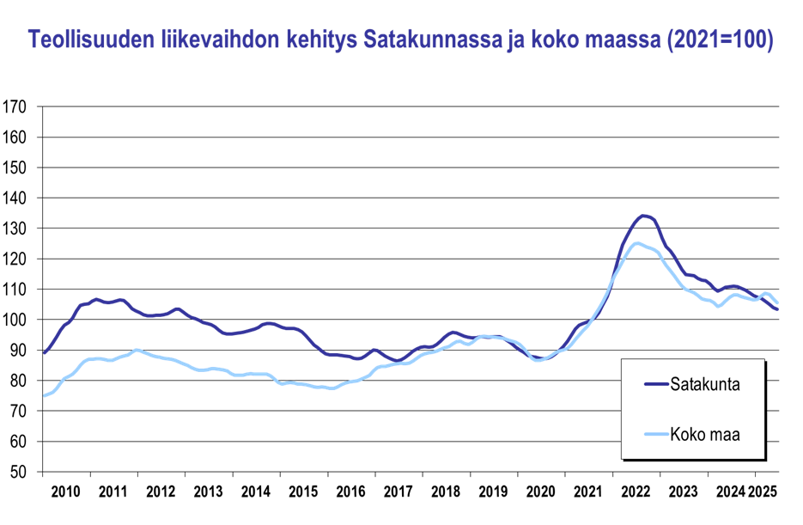
Satakunnan talouskehitys tammi-kesäkuu 2025: yleiskatsaus
Teknologiateollisuudessa keskimäärin liikevaihto ja vienti kääntyivät vahvaan nousuun aivan alkuvuodesta, mutta keväällä kirjattiin selvää laskua, joka on peräisin metallien jalostuksesta. Koko alkuvuoden ajan henkilöstömäärä kasvoi kuitenkin hieman. Liikevaihto nousi selvästi automaatiossa ja robotiikassa sekä konepajoilla. Metallituotteiden valmistuksessa ja meriteollisuudessa liikevaihto kohosi hieman. Meri-Porin teollisuusalueella liikevaihto kasvoi alkuvuonna kohisten.
Teknologiateollisuudessa liikevaihto laski keväällä metallien jalostuksessa sekä koko alkuvuoden ajan elektroniikka- ja sähkötuotteiden valmistuksessa.
Elintarvikkeiden valmistuksen liikevaihto ja etenkin vienti supistuivat alkuvuonna. Henkilöstömäärä pysyi kuitenkin ennallaan. Metsä- ja kemianteollisuuden liikevaihto laski yhä. Metsäteollisuuden viennin arvo kuitenkin kasvoi selvästi aivan alkuvuodesta, mutta sen arvo aleni kuitenkin uudelleen kevään kuluessa. Rakentamisen liikevaihto aleni vielä aivan alkuvuodesta, mutta keväällä lasku pysähtyi. Henkilöstöä vähennettiin kuitenkin yhä huomattavasti.
Satakunnan palvelualojen kehitys jatkui vuoden 2025 tammi-kesäkuussa edelleen alavireisen vaihtelevana. Liikevaihdon nousu on jatkunut enää luovilla aloilla. Kaupan liikevaihto pysyi käytännössä ennallaan, mutta henkilöstöä vähennettiin. Majoitus- ja ravitsemistoiminnan liikevaihto aleni yhä. Liike-elämän palveluidenkin liikevaihto kääntyi laskuun.

Slide 21
Satakunnan talouskehitys tammi-kesäkuu 2025: liikevaihto
Tilastokeskuksen tuoreimpien suhdannetietojen mukaan Satakunnan yritysten yhteenlaskettu liikevaihto laski vuoden 2025 tammi-kesäkuussa 1,8 % vuoden 2024 vastaavaan aikaan verrattuna. Koko maassa keskimäärin liikevaihto kasvoi jo hieman, mikä on jo varsin selkeä käänteen merkki. Kuitenkin Satakunnan laskusta osa selittyy metallien tuottajahintojen laskulla, jolla ei ole tuotannon määrälle yleensä yhtä suurta vaikutusta. Siten Satakunnassa tuotannon tason ero valtakunnalliseen kehitykseen ei ole yhtä suuri kuin liikevaihdon ero antaa ymmärtää.
46 % maakunnan yrityksistä saavutti tammi–kesäkuussa liikevaihdon kasvua. 30 % yrityskannasta ylsi vähintään 15 %:n nousuun. Molemmat osuudet jäivät alle aiemman tason. Toimiala- ja yrityskohtainen vaihtelu on edelleen ollut suurta etenkin teollisuudessa, mutta myös rakentamisessa ja palveluissa. Eniten laski yli 20 henkilön yritysten liikevaihto, vajaat kolme prosenttia. Alle viiden työntekijän yritysten liikevaihto sen sijaan kohosi vajaan prosentin. 5-19 henkilöä työllistävien yritysten liikevaihto aleni vajaan prosentin. Suurin muutosvaikutus talouden suuntaviivoihin on edelleen ollut yli 20 hengen lähinnä teollisuudessa toimivilla yrityksillä. Alle viisi vuotta toimineiden yritysten liikevaihto kohosi alkuvuoden aikana 18 %. Yli viisi vuotta toimineiden yritysten liikevaihto laski runsaat pari prosenttia.
Koko maassa keskimäärin talouden kehitys oli jo aiempaa selvästi pirteämpää, mutta aloittain vaihtelevaa. Myönteistä oli viennin nopea kasvu ja liikevaihdon orastava nousu useilla päätoimialoilla. Teollisuudessa liikevaihdon kasvua kertyi lähes kautta linjan, vain konepajoilla ja metsäteollisuudessa liikevaihto supistui. Teknologiateollisuus kehittyi Satakuntaa suotuisammin lähinnä painoarvoltaan merkittävän elektroniikkateollisuuden myönteisemmän kehityksen vuoksi. Myös metallien jalostuksen vähäisempi osuus vaikutti. Rakentamisen liikevaihto alkoi kohota pitkästä aikaa. Palvelualoilla nousu jatkui liike-elämän palveluissa sekä majoitus- ja ravitsemistoiminnassa. Kaupan liikevaihto aleni vähän.

Slide 22
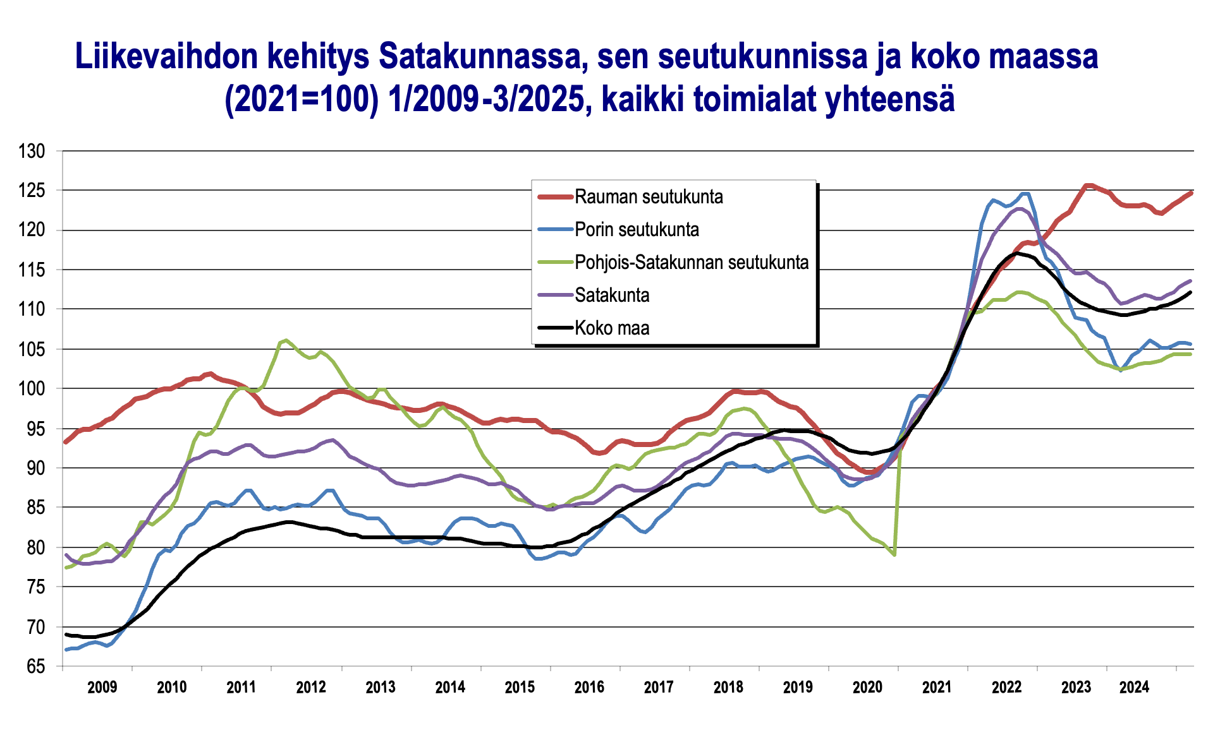
Satakunnan talouskehitys 2024-25: Liikevaihto seutukunnittain
Vuoden 2024 heinäkuun ja vuoden 2025 maaliskuun välillä yritysten liikevaihto laski pääosin kaikissa Satakunnan seutukunnissa. Kuitenkin Porin seutukunnassa liikevaihto kääntyi vahvaan nousuun heti vuodenvaihteen jälkeen. Pohjois-Satakunnan seutukunnassa liikevaihto aleni jonkin verran pl. loka-joulukuu 2024. Rauman seutu jäi myös pakkaselle.
Satakunnan kehitys on jäänyt keskimäärin alle valtakunnallisen tason viime vuoden lopussa, mutta Porin seutukunnan nopea nousu aivan vuoden alussa nosti maakunnan kasvun hieman yli valtakunnallisen tason.
Porin seutukunnassa liikevaihdon laskusta osa on peräisin metallien jalostuksesta. Sen suuren painoarvon vuoksi alan tuottajahintojen lasku on painanut koko seutukunnan kehitystä alaspäin viime vuonna. Tuotantoon vaikutus on ollut kuitenkin huomattavasti vähäisempi.

Slide 23
Satakunnan talouskehitys tammi−kesäkuu 2025: vienti
Satakunnassa teollisuuden viennin arvo supistui enää hyvin niukasti vuoden 2025 tammi-kesäkuussa. Tammi-maaliskuun nousu vaihtui samansuuruiseksi laskuksi keväällä. Teknologiateollisuudessa viennin arvo kasvoi jo keskimäärin alkuvuonna, vaikka keväällä se notkahtikin. Ainakin kone- ja metallituoteteollisuus, automaatio ja meriteollisuus ovat olleet hyvässä vedossa. Elintarviketeollisuuden viennin arvo aleni selvästi alkuvuonna. Metsäteollisuudessa vienti jäi myös kasvun puolelle tammi-kesäkuussa vahvan talven ansiosta, vaikka kevät jäikin heikoksi. Maassa keskimäärin viennin arvo jatkoi nousuaan kaikilla päähaaroilla, mikä on myönteinen merkki suhdannekäänteen vahvistumisesta. Huomion arvoista on metallien jalostuksen suurempi painoarvo Satakunnassa. Siten tuottajahintojen pudotus, joka näkyy Satakunnan viennin arvon kehityksessä, ei vaikuta niin paljon valtakunnallisiin kehityslukuihin. Siten reaalisesti hintakehitys poistaen Satakunnan viennin kehitys on ollut todennäköisesti parempaa kuin mitä luvut antavat ymmärtää.
Satakunnan teollisuuden viennin arvosta 61 % syntyy teknologiateollisuudessa (3,1 mrd. €), 31 % metsäteollisuudessa (1,6 mrd. €) ja 1 % elintarviketeollisuudessa (45 milj. €) v. 2024. Lopusta n. 7 %:sta (353 milj. €) valtaosa muodostuu kemianteollisuudesta. Yhteensä teollisuuden viennin arvo oli ennakkotietojen mukaan 5,1 mrd. € vuonna 2024.
Tullin mukaan Satakunnan osuus oli 8,2 % Suomen viennistä ja sija 4 (19 maakuntaa) v. 2024. Väestöosuus on 3,7 %. Henkeä kohti laskettuna Satakunta oli toisena 19 maakunnan joukossa.

Slide 24
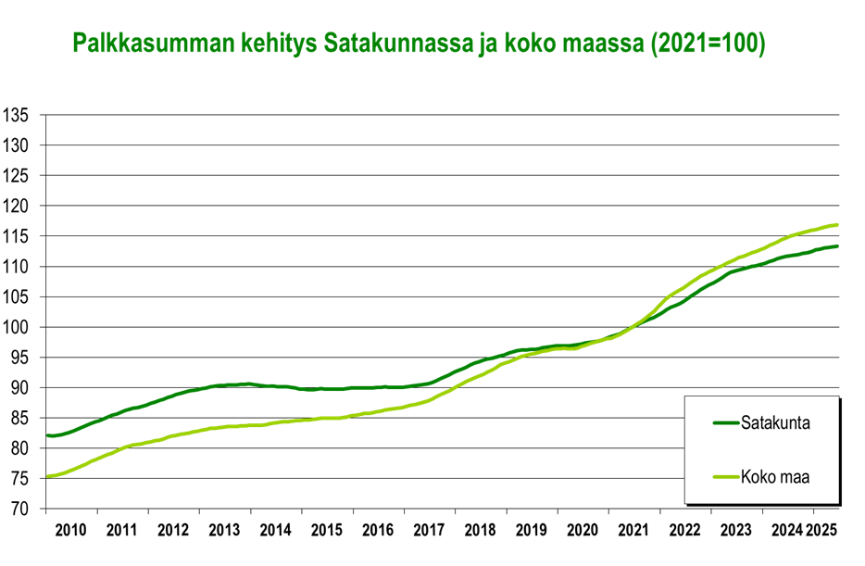
Satakunnan talouskehitys tammi-kesäkuu 2025: palkkasumma
Satakunnassa palkkasumma kohosi koronakriisin alkuun saakka. Vuoden 2021 alussa palkkasumma kääntyi selvään nousuun sekä Satakunnassa että valtakunnallisesti.
Siitä alkaen nousu on jatkunut ainakin vuoden 2025 kesäkuun loppuun saakka toisaalta henkilöstömäärän kohotessa, toisaalta myös palkkojen noustessa. Tosin vuoden 2025 tammi-kesäkuussa nousu jäi maakunnassa aiempaa selvästi vaisummaksi, koska henkilöstöä on vähennetty aiempaa enemmän. Vaikka kasvu itsessään osoittaakin talouden rattaiden pyörineen edelleen, niin reaalinen kehitys on jäänyt aiempaa vaimeammaksi.
Satakunnassa liikevaihdon pudotuksesta osa on peräisin mm. värimetallien hintojen laskusta, mikä selittää eroa liikevaihdon ja palkkasumman kehityspoluissa. Tosin alakohtaiset erot ovat yhä suuria. Satakunnassa palkkasumman nousu jäi alkuvuonna 2025 selvästi maan keskiarvon alle.

Slide 25
Satakunnan talouskehitys tammi-kesäkuu 2025: työllisyys
Satakunnassa henkilöstömäärä aleni jonkin verran (-1,7 %) vuoden 2025 tammi-kesäkuussa. Teollisuudessa henkilöstömäärä laski hieman. Henkilöstöä kuitenkin lisättiin vähän teknologiateollisuudessa keskimäärin sekä runsaasti automaatiossa. Elintarviketeollisuudessa henkilöstömäärä pysyi ennallaan. Rakentamisessa väkeä vähennettiin alkuvuonna eniten päätoimialoista. Palveluissa henkilöstömäärä aleni entistä voimakkaammin. Ainakin kaupan alalla henkilöstöä on vähennetty.
Lokakuun lopussa julkaistun Satakunnan työllisyyskatsauksen mukaan työttömyyden nousussa on taittumisen merkkejä. Syyskuun 2025 lopussa maakunnassa oli 10 160 työtöntä työnhakijaa, mikä on 750 työtöntä eli 8 prosenttia enemmän kuin vuotta aikaisemmin. Edellisestä kuukaudesta määrä nousi muutaman työttömän verran. Työttömyysaste oli syyskuussa 10,6 prosenttia.

Slide 26
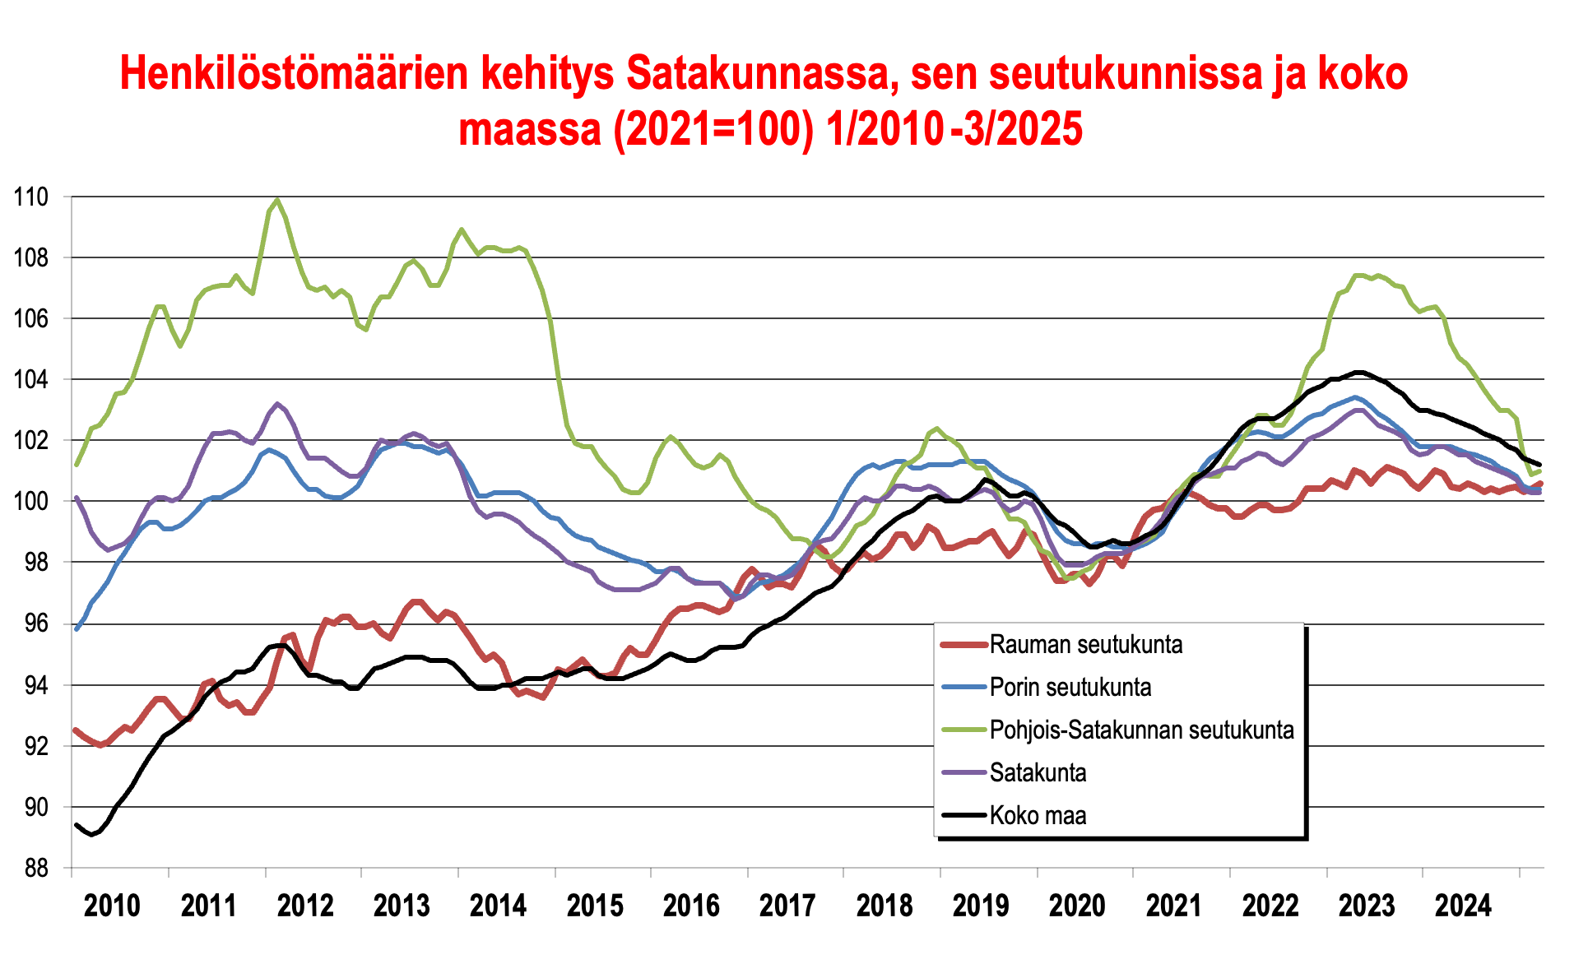
Satakunnan talouskehitys 2024-25: Henkilöstömäärien kehitys seutukunnittain
Vuoden 2024 heinäkuun ja vuoden 2025 maaliskuun välillä henkilöstömäärä aleni hieman Rauman seutukunnissa, jonkin verran Porin seutukunnassa, mutta varsin voimakkaasti Pohjois-Satakunnan seutukunnassa. Satakunnan kehitys on silti edelleen ollut keskimäärin hieman maan keskitasoa parempaa.

Slide 27
Satakunnan talouskehitys tammi-kesäkuu 2025:
elintarviketeollisuus
Elintarviketeollisuuden liikevaihto kääntyi laskuun vuoden 2025 ensimmäisellä puoliskolla Satakunnassa. Valtakunnallisesti alan liikevaihto jatkoi nousuaan. Viennin arvo supistui tuntuvasti alkuvuonna Satakunnassa, mutta maassa keskimäärin viennin arvo kohosi yhä selvästi. Henkilöstömäärä pysyi tammi-kesäkuussa 2025 käytännössä ennallaan Satakunnassa. Satakunnassa liikevaihdon ja viennin kehitys jäi pitkästä aikaa alle teollisuuden keskitason. Henkilöstömäärän kehitys ylitti kuitenkin teollisuuden ja kaikkien toimialojen keskiarvon. Valtakunnallisesti elintarviketeollisuuden kehitys oli hyvin lähellä teollisuuden keskitasoa.
Pellervon taloustutkimus PTT:n syksyn katsauksen mukaan elintarviketeollisuuden näkymä pysyy suhteellisen tasaisena taloudellisen toimintaympäristön epävarmuudesta huolimatta. Tämä johtuu vakaasta kotimarkkinakysynnästä, vaikka kasvun mahdollisuudet jäävätkin rajalliseksi nykyisessä suhdannetilanteessa. Ensi vuodelle odotetaan varovaista piristymistä maltillisen inflaation, yksityisen kulutuksen vahvistumisen ja viennin kautta.
Elintarviketeollisuuden tuotanto kasvaa tänä ja ensi vuonna prosentin verran, mutta tuotannon taso jää vielä vertailuvuodesta 2021. Liikevaihto kasvaa hintojen nousun ja volyymin kehityksen tukemana tänä vuonna noin neljä prosenttia. Vientiliikevaihto kasvaa kotimaan liikevaihtoa nopeammin vientihintojen nousun vetämänä.
Keskeinen kasvun este on riittämätön kysyntä. Ostovoima on kohentunut, mutta se ei ole realisoitunut toivottuna kysynnän kasvuna. Kulutuksen piristymisessä katseet kääntyvät ensi vuoden jälkipuoliskolle. Myös esimerkiksi liha-alalla kolean sään viivästyttämä grillauskauden alku, naudanlihan saatavuusongelmat ja leikkelemyynnin väheneminen hidastivat myynnin kehitystä vuoden alkupuoliskolla. Kuluttajien varovaisuus ja hintakeskeisyys ylläpitävät kaupan omien merkkien suosiota. Ravintolasektorin heikko suhdannenäkymä ja vaimea kysyntä heijastuvat myös teollisuuden foodservice-kanavan myyntiin. Elintarviketeollisuuden tuottajahinnat ovat kuitenkin nousussa, kun muilla teollisuuden aloilla tuottajahinnat ovat laskeneet.

Slide 28
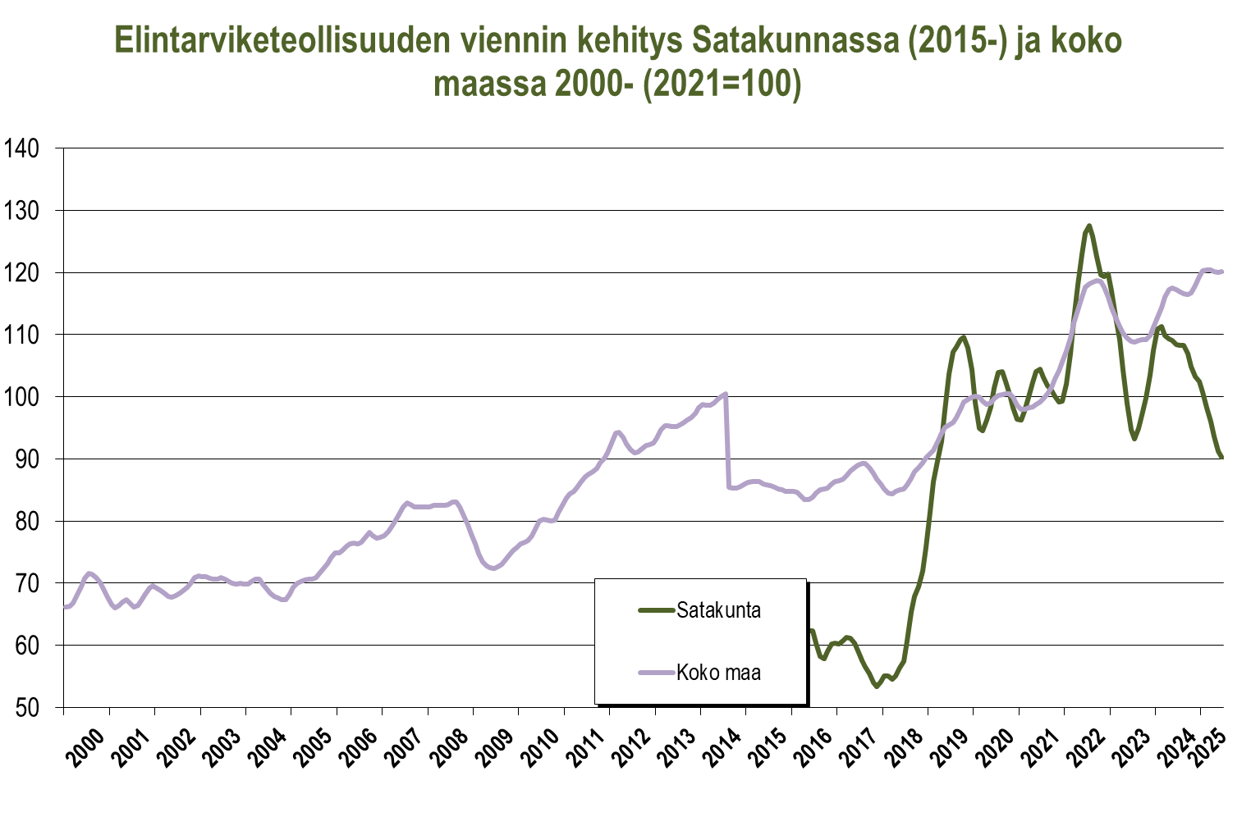
Satakunnan talouskehitys tammi-kesäkuu 2025: Elintarviketeollisuus

Slide 29
Satakunnan talouskehitys tammi-kesäkuu 2025: metsäteollisuus
Metsäteollisuuden liikevaihto supistui edelleen selvästi vuoden 2025 tammi-kesäkuussa Satakunnassa. Viennin arvo sen sijaan kohosi reippaasti aivan alkuvuodesta, joskin keväällä kirjattu voimakas supistuminen vaimensi koko vuosipuoliskon nousua. Koko maassa keskimäärin alan liikevaihto laski jonkin verran. Sen sijaan viennin arvo kasvoi selvästi alkuvuonna keskimäärin, vaikka toinen neljännes jäikin heikoksi. Satakunnassa kehitystä on aiemmin taannuttanut vuosikymmenen vaihteen tienoilla paperikoneen sulkeminen Raumalla, mutta uuden sahan avaaminen on tasapainottanut alan kehitystä. Myös uusia, merkittäviä investointeja on suunnitteilla.
Pellervon taloustutkimus PTT:n syksyn metsäalan ennusteen mukaan Suomen metsäteollisuuden viennin arvo kasvaa maltillisesti lähivuosina. Tänä vuonna alkuvuoden kohtuulliset vientiluvut nostavat viennin plussalle, vaikka loppuvuosi onkin heikompi. Osin kasvua selittää heikko vertailuvuosi 2024. Ensi vuonna Euroopassa rakentamisessa ja yksityisessä kulutuksessa odotetaan jo käännettä, mikä tukisi myös Suomen metsäteollisuuden vientiä. Kasvun yllä on kuitenkin varjoja. Yhdysvaltain tempoileva tullipolitiikka ylläpitää epävarmuutta kansainvälisen kaupan ehdoista, ja osin sen seurauksena Kiina ja myös Kanada ohjaavat omaa tuotantoaan uusille markkina-alueille. Tämä on riski Suomen metsäteollisuudelle. Myös maailmantalouden alavire rajoittaa kasvuvauhtia, ja käyttöasteet säilyvät matalina. Puumarkkinoilla hintahuiput tasoittuvat ja suurimmat puun hinnannousut onkin toistaiseksi nähty.

Slide 30
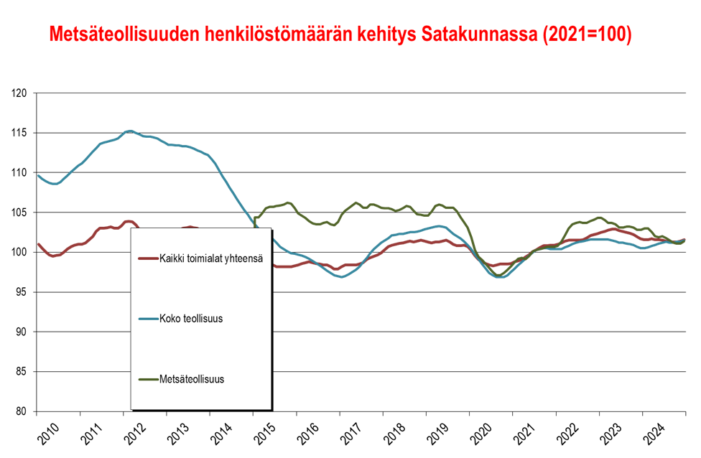
Satakunnan talouskehitys tammi-kesäkuu 2025: metsäteollisuus

Slide 31
Satakunnan talouskehitys tammi-kesäkuu 2025: kemianteollisuus
Kemianteollisuuden (TOL 20-22) liikevaihdon voimakas lasku jatkui yhä vuoden 2025 alkupuoliskolla Satakunnassa, jossa Venatorin lopettamisen jättämä aukko on edelleen suuri. Alan liikevaihto on Satakunnassa yhä huomattavasti matalampi kuin runsaat 10 vuotta sitten, jolloin liikevaihdon taantuminen alkoi. Alan henkilöstömäärä oli Satakunnassa viime vuodenvaihteessa noin kolmanneksen pienempi kuin kuutisen vuotta aiemmin.
Satakunnassa alalle on tullut ja tulossa uusia investointeja, mm. Forcitin räjähdetehdas Poriin ja vihreän vedyn tuotantoa (P2X Solutions, Harjavalta).
Koko maassa kemianteollisuuden liikevaihto nousi selvästi etenkin keväällä ja koko vuoden alkupuolen kehitys ylitti selvästi teollisuuden keskitason.

Slide 32
Satakunnan talouskehitys tammi-kesäkuu 2025: teknologiateollisuus
Satakunnan teknologiateollisuudessa vuoden 2025 tammi-kesäkuu sujui vaihtelevasti. Ensimmäisen vuosineljänneksen vahva nousu vaihtui lähes samankokoiseksi laskuksi toisella neljänneksellä. Liikevaihto kasvoi jonkin verran metallituotteiden valmistuksessa, meriteollisuudessa ja vielä selvemmin konepajoilla sekä automaatiossa ja robotiikassa. Sen sijaan elektroniikka- ja sähkötuotteiden valmistuksessa ja etenkin metallien jalostuksessa liikevaihto supistui heikon kevään vuoksi. Jälkimmäisessä tuottajahintojen lasku ohensi yhä osaltaan liikevaihtoa ja painoi koko teknologiateollisuuden lukuja alaspäin. Silti alan tuotantomäärät ovat voineet pysyä lähes ennallaan. Teknologiateollisuuden viennin arvo kasvoi alkuvuonna selvästi myönteisen tammi-maaliskuun ansiosta. Huhti-kesäkuussa viennin arvo laski jälleen. Henkilöstöä lisättiin silti vähän koko alkuvuoden ajan. Kaiken kaikkiaan metallialojen yhteenlasketun henkilöstömäärän edelleen jatkunut hienoinen nousu viitannee osaltaan myönteisempään tuotantokehitykseen kuin mitä liikevaihdon laskusta voisi päätellä, ja alan kehitys on ollut keskimäärin suotuisampaa kuin teollisuudessa keskimäärin.
Valtakunnallisesti liikevaihdon kehitys oli Satakuntaa hieman parempaa, sillä merkittävän elektroniikka- ja sähkötuotteiden valmistuksen liikevaihto kasvoi varsin reippaasti. Myös metallien jalostuksen liikevaihto kohosi vähän. Satakuntaa heikommin menestyivät metallituotteiden sekä etenkin koneiden ja laitteiden valmistus, jonka liikevaihto taantui tuntuvasti. Satakunnassa metallien jalostuksen painoarvo on huomattavasti maan keskitasoa korkeampi, joten hintojen muutosten vaikutus koko teknologiateollisuuden liikevaihtoon on paljon suurempi. Tämän vuoksi todellinen tuotannon kehitys lienee ollut Satakunnassa lähempänä maan keskitasoa kuin mitä liikevaihdon heikompi kehitys antaa ymmärtää. Vienti kehittyi samaa tahtia kuin Satakunnassa.

Slide 33
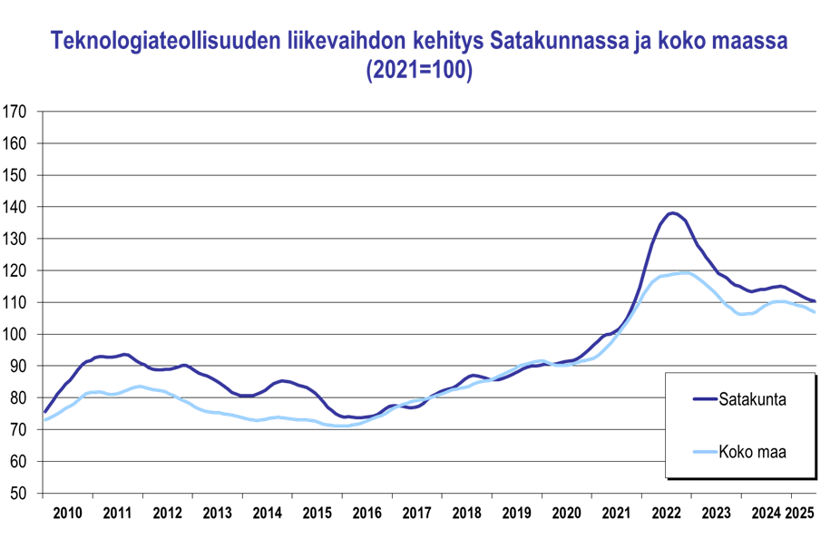
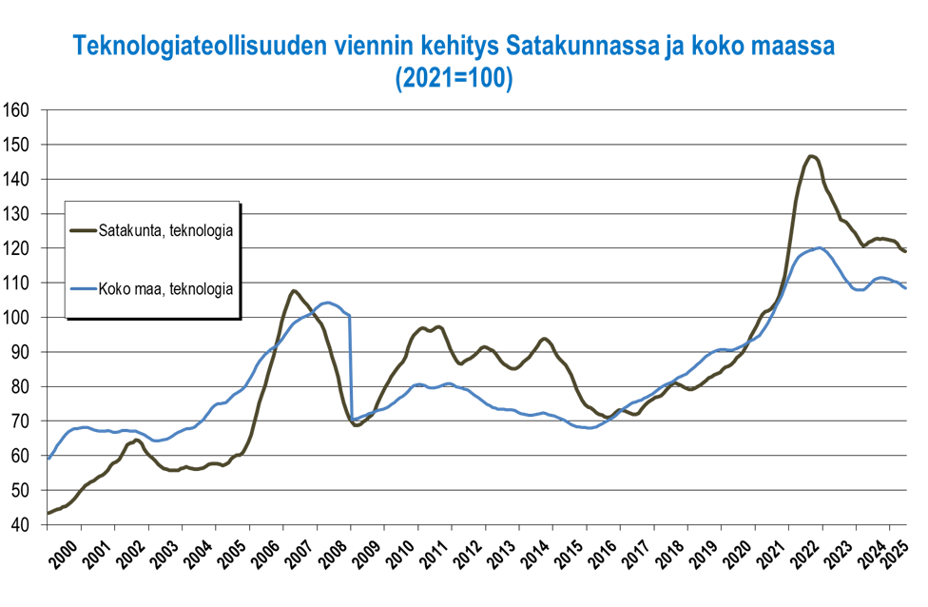
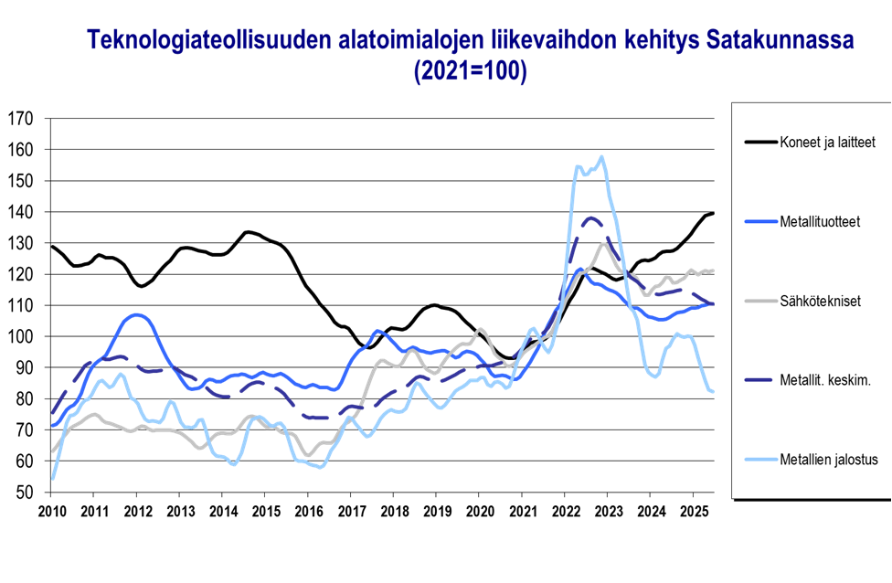
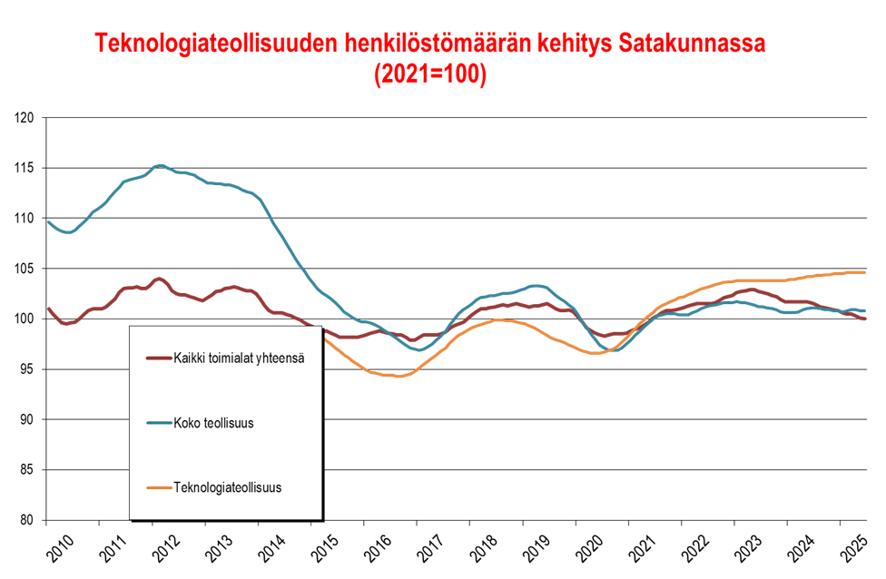
Satakunnan talouskehitys tammi-kesäkuu 2025:
teknologiateollisuus

Slide 34
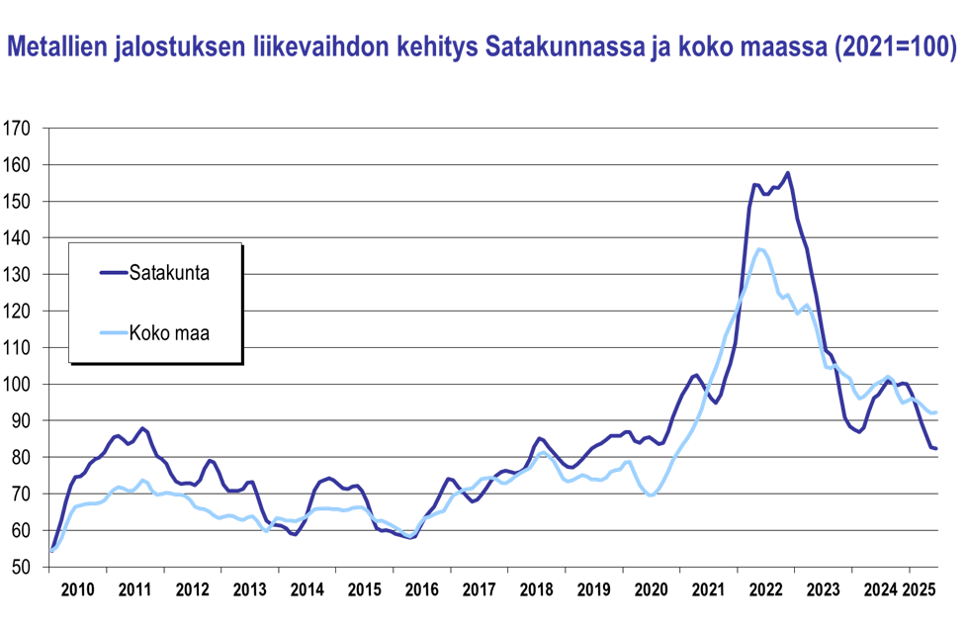
Satakunnan talouskehitys tammi-kesäkuu 2025: Metallien jalostus
Metallien jalostuksen liikevaihto alkoi kasvaa vuoden 2025 alussa Satakunnassa, mutta huhti-kesäkuussa liikevaihto supistui jälleen merkittävästi. Taustalla vaikuttaa tuottajahintojen vaihtelut, jotka ovat seurausta muutoksista yleisessä talouskehityksessä. Valtakunnallisestikin alan liikevaihto kehittyi samansuuntaisesti kuin Satakunnassa. Liikevaihdon laskusta ainakin osa on tullut laskevista hinnoista, ja itse tuotantomäärät ovat supistuneet loivemmin, jos ollenkaan. Ainakin nikkelin hinta on ollut selvästi laskussa, mutta kuparin jo nousussa. Yrityskohtaisesti tilanne toki vaihtelee. Liikevaihdon antamaa kuvaa suotuisampaan kehitykseen viittaa henkilöstömäärän nousu pitkällä aikavälillä huolimatta liikevaihdon voimakkaista muutoksista.
Teknologiateollisuus ry:n mukaan toimialan yhteenlaskettu tuotannon määrä (liikevaihto deflatoituna tuottajahintojen muutoksella) oli koko maassa keskimäärin kuluvan vuoden tammi–toukokuussa kaksi prosenttia suurempi kuin vuoden 2024 vastaavalla ajanjaksolla. Henkilöstömäärä Suomessa oli kesäkuun lopussa 0,7 % pienempi kuin maaliskuun lopussa.

Slide 35
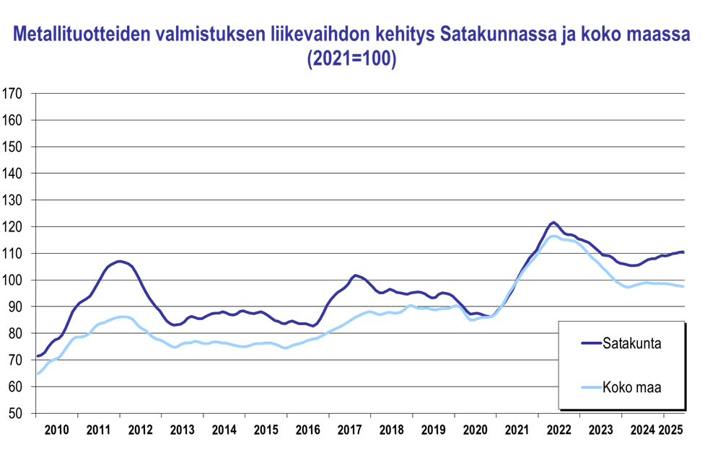
Satakunnan talouskehitys tammi-kesäkuu 2025:
Metallituotteiden valmistus
Metallituotteiden valmistuksen liikevaihto kasvoi hieman koko vuoden 2025 tammi-kesäkuun ajan Satakunnassa. Valtakunnallisesti liikevaihto kasvoi aivan alkuvuodesta, mutta keväällä liikevaihto laski jälleen. Koko alkuvuonna keskimäärin liikevaihto pysyi siten lähes ennallaan. Tuottajahinnat ovat kääntyneet loivaan nousuun vuosikymmenen alussa tapahtuneen romahduksen jälkeen.
Teknologiateollisuus ry:n mukaan maamme kone- ja metallituoteteollisuuden yritysten saamien uusien tilausten arvo oli huhti–kesäkuussa prosentin suurempi kuin edellisellä neljänneksellä. Vuoden 2024 vastaavaan ajanjaksoon verrattuna saatujen uusien tilausten arvo nousi 13 %. Tilauskannan arvo oli kesäkuun lopussa kaksi prosenttia korkeampi kuin maaliskuun lopussa ja 17 % suurempi kuin vuoden 2024 kesäkuussa. Huomattavaa on edelleen telakoiden suuri osuus tilauskannan kokonaisarvosta. Myös puolustusalan yritysten tilauskannat ovat kasvaneet huomattavasti. Ajallisesti pitkät ja arvoltaan suuret projektit nostavat toimialan tilauskantaa pitkäaikaisesti. Vuoden 2025 alkupuoliskon tilauskehityksen perusteella kone- ja metallituoteteollisuuden yritysten liikevaihdon arvioidaan kasvavan vuoden 2025 aikana.

Slide 36
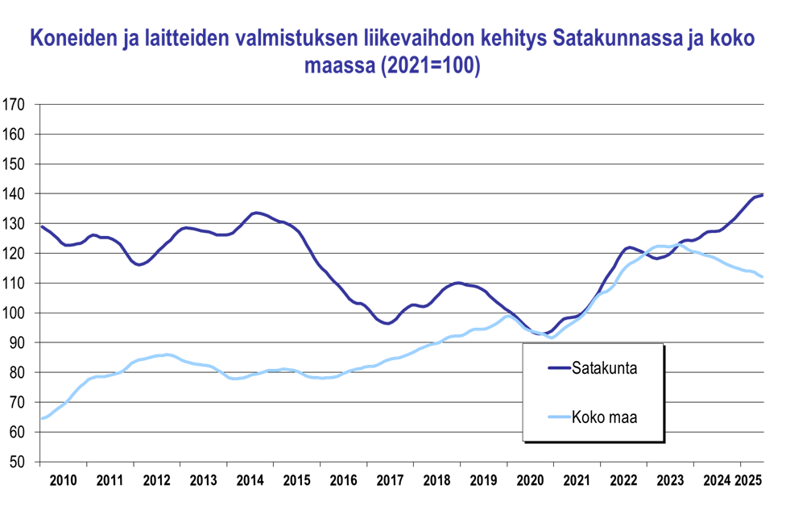
Satakunnan talouskehitys tammi-kesäkuu 2025:
Koneiden ja laitteiden valmistus
Satakunnan koneiden ja laitteiden valmistus kärsi merkittävästi koronakriisistä, mutta toipuminen käynnistyi vahvana vuoden 2021 lopussa. Konepajateollisuuden tilanne on ollut Satakunnassa haastava muutaman viime vuoden ajan, sillä jokunen merkittävä valmistaja on kohdannut kysyntähäiriöitä. Vuosi 2025 on alkanut vahvana ja liikevaihto on kohonnut automaation jälkeen nopeimmin teollisuudenhaaroista tammi-kesäkuussa. Liikevaihdon taso jää silti yhä alle vuoden 2014 huipputason reaalisesti, eli alan tuotannossa on elpymisvaraa edelleen.
Koko maassa keskimäärin koronakriisi piti liikevaihdon tiukassa laskussa vuoden 2021 kevääseen saakka, jolloin monen muun alan tavoin rivakka elpyminen käynnistyi. Ripeää kasvua riitti vain vuoden 2023 loppuun saakka, sillä alkuvuodesta 2024 liikevaihto alkoi supistua. Käännettä ei ollut näkyvissä myöskään vuoden 2025 ensimmäisellä puoliskolla. Pudotusta selittää ainakin osin voimakkaasti laskeneet tuottajahinnat.

Slide 37
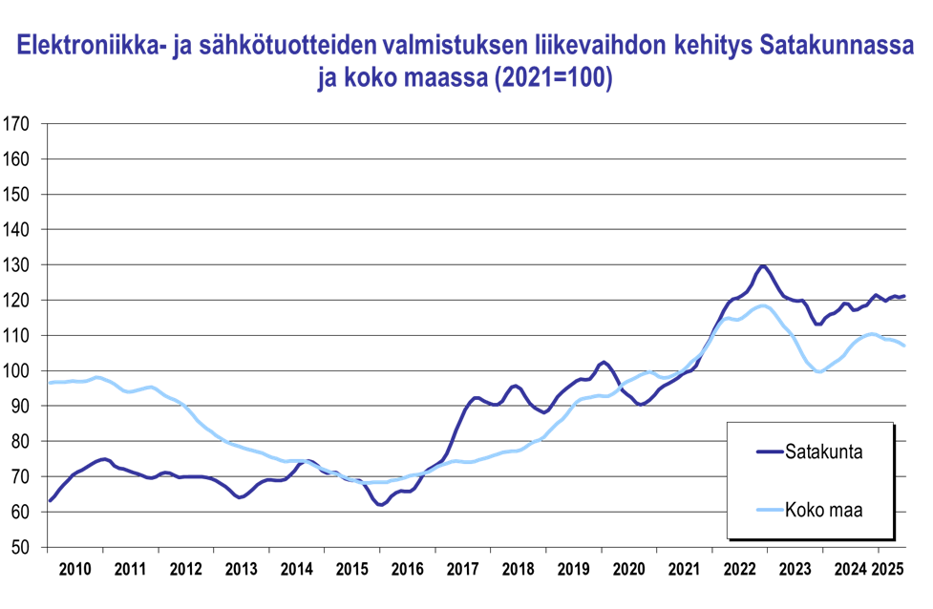
Satakunnan talouskehitys tammi-kesäkuu 2025:
Elektroniikka- ja sähkötuotteiden valmistus
Elektroniikka- ja sähkötuotteiden valmistuksen liikevaihto aleni hieman Satakunnassa vuoden 2025 tammi-kesäkuussa. Maassa keskimäärin liikevaihto sen sijaan kasvoi yhä tuntuvasti koko alkuvuoden ajan, vaikka tuottajahinnat ovat nousseet hyvin maltillisesti. Siten tuotantomäärät lienevät kohonneet selvästi. Satakunnassa pitkän ajan kasvuun vaikuttaa se, että osa automaatio- ja robotiikka-alan yrityksistä sijoittuu tälle toimialalle ja niiden kasvu on ollut ajoittain hyvin nopeaa. Siksi myös henkilöstömäärä on kasvanut teollisuudenaloista nopeimmin viimeisten 10 vuoden aikana.
Teknologiateollisuus ry:n mukaan alan yritykset Suomessa keskimäärin saivat uusia tilauksia huhti–kesäkuussa euroina 12 prosenttia enemmän kuin tammi–maaliskuussa ja 15 prosenttia enemmän kuin vastaavalla ajanjaksolla vuonna 2024.
Tilauskannan arvo oli kesäkuun lopussa 10 prosenttia suurempi kuin maaliskuun lopussa ja 15 prosenttia suurempi kuin vuoden 2024 kesäkuussa.
Vuoden alkupuoliskon tilauskehityksen perusteella maamme elektroniikka- ja sähköteollisuuden yritysten liikevaihdon arvioidaan kasvavan vuoden 2025 aikana.

Slide 38
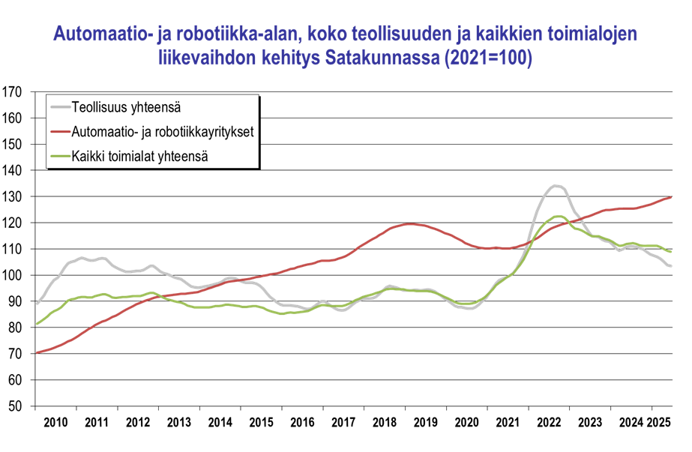
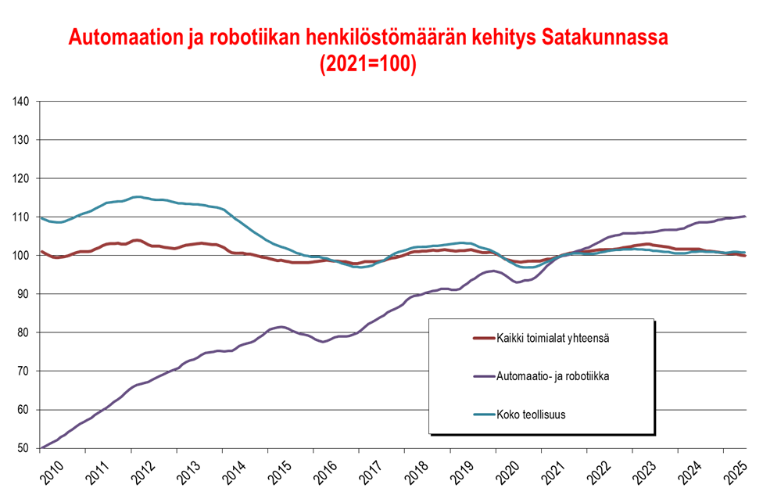
Satakunnan talouskehitys tammi-kesäkuu 2025:
Automaatio- ja robotiikka (robocoast)
Satakunnan automaatio- ja robotiikkaklusteriin (ml. tekoäly) luetaan yli sata yritystä ja organisaatiota. Tähän tarkasteluun on valittu tilastoinnin luotettavuuden varmistamiseksi viitisenkymmentä ydinorganisaatiota, joiden toiminnasta suurin osa lukeutuu alaan.
Automaatio- ja robotiikka-alan yritysten liikevaihto aleni vielä merkittävästi vuoden 2025 tammi-maaliskuussa. Huhti-kesäkuussa liikevaihto kohosi huomattavasti. Vuosineljännesten välisiin suuriin eroihin syynä saattaa olla ainakin osin tilausten laskutusaikataulut. Henkilöstömäärä on edelleen kohonnut hieman alkuvuoden aikana. Tämä viittaa tuotannon muutosten olevan huomattavasti vähäisempiä kuin liikevaihdon kehityksestä voisi päätellä. Pitkällä aikavälillä ala on ollut yksi kovimmista kasvajista sekä liikevaihdossa että henkilöstömäärässä. Alkuvuonna 2025 sekä liikevaihdon että henkilöstömäärän kehitys oli sekä teollisuuden että kaikkien yritysten keskitasoa selvästi suotuisampaa.

Slide 39

AUTOMAATIO- JA robotiikka-ala (RoboCoast) satakunnassa
Satakunnassa toimii n. 52 puhtaasti
automaatio- ja robotiikka-alaan keskittyvää yritystä
Automaatio- ja robotiikka-alan ydinyritykset tuottivat liikevaihtoa v. 2024
345 milj. €
HUOM! Luvut ovat minimiarvioita. Koko yli sadan organisaation klusterin liikevaihto ja työllistävyys ovat korkeampia. Klusteri sisältää myös tekoälyyn keskittyvät yritykset.
Automaatio- ja robotiikka-alan ydinyritykset maksoivat palkkoja Satakunnassa v. 2017
56 milj. €
Automaatio- ja robotiikka-alan ydin-yrityksissä tehtiin Satakunnassa v. 2024
1248 henkilötyövuotta
Liikevaihdon kasvu 2010-2024
81,0 %
Toimialat keskimäärin 27,8 %
Teollisuus keskimäärin 12,3 %
Henkilöstön kasvu 2010-2024
Robocoast 1-6/25 vs.
1-6/24:
Liikevaihto +8,6 %
Henkilöstömäärä +1,7 %
Automaatio- ja robotiikka-alan kasvu on ollut merkittävää ja sillä on potentiaalia alueen talouskasvuun.
Tilastokeskus ja Satakuntaliitto 2024
102,8 %
Toimialat keskimäärin 2,4 %
Teollisuus keskimäärin -7,5 %
Palkkasumman kasvu 2010-2017
61,4 %
Toimialat keskimäärin 9,6 %
Teollisuus keskimäärin 0,0 %
9.10.2025

Slide 40
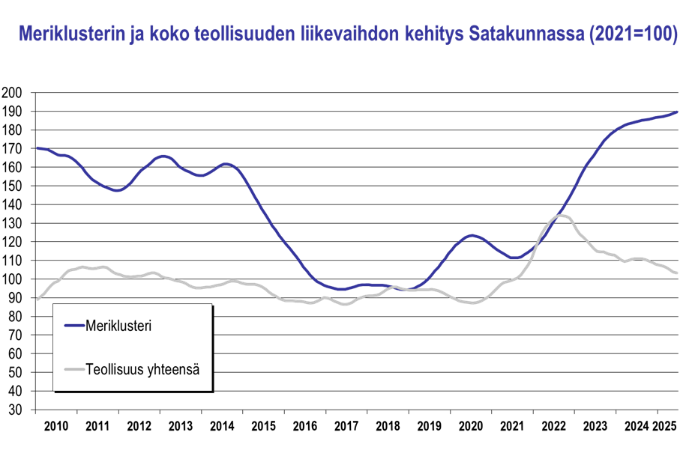
Satakunnan talouskehitys tammi-kesäkuu 2025: meriteollisuus
Satakunnan meriklusteriin luetaan tässä yhteydessä noin 40 alueella toimivaa meriteollisuuden kone- ja laitevalmistajaa sekä telakkaa. Laivanrakennuksessa Rauma Marine Constructions Oy:llä (RMC) on tällä hetkellä vankka tilauskanta. Mäntyluodon telakan kehitys näyttäisi olevan jatkossa edelleen piristymässä uuden omistajan (Davie) myötä. Telakan uusi nimi on Sata Shipbuilding. Meriteollisuuden liikevaihdon nousu jatkuikin edelleen vuoden 2025 tammi-kesäkuussa. Jatkossa jäänmurtajatilaukset tuonevat maakunnan telakoille täydennystä tilauskirjoihin. Rauman telakalla tehtäisiin ainakin kaksi ensimmäistä jäänmurtajaa Yhdysvaltain rannikkovartiostolle. Kauppa toisi toteutuessaan lisää töitä myös Porin Mäntyluodon telakalle.
RMC on luovuttanut toisen Raumalla rakennetun Sprit of Tasmania -matkustaja-autolautan australialaiselle TT-Line Companylle lokakuussa. Ensimmäinen aluksista luovutettiin viime vuonna.
RMC rakentaa Suomen merivoimille neljän monitoimikorvetin laivuetta. Kolme neljästä aluksesta on tällä hetkellä tuotannossa. Tilauskannan arvo on noin 1,4 miljardia euroa ja työllistämisvaikutus yli 7 000 henkilötyövuotta.
RMC:n verkostomainen toimintatapa luo kuitenkin haasteen tilastoinnin luotettavuuteen.

Slide 41
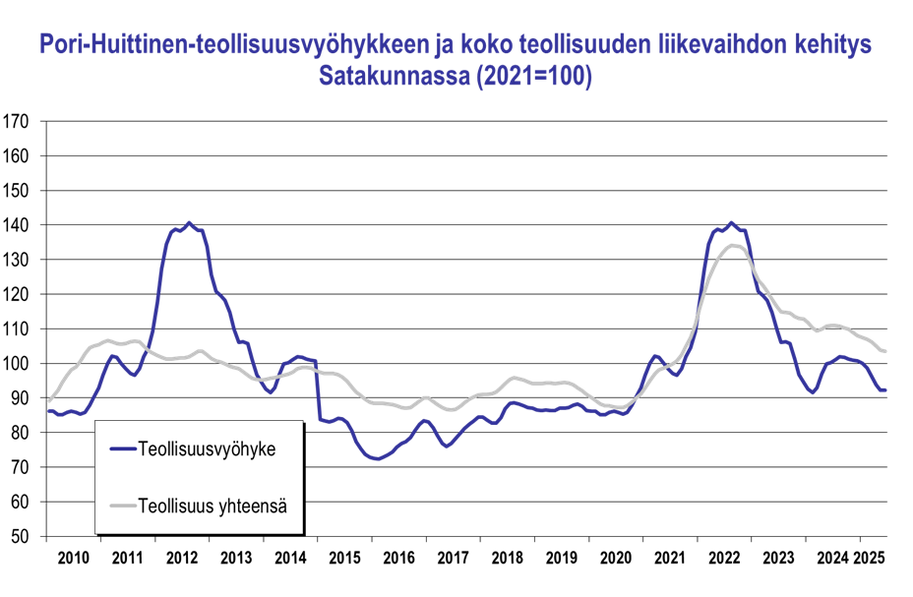
Satakunnan talouskehitys tammi-kesäkuu 2025:
Pori-huittinen-teollisuusvyöhyke
Pori–Huittinen-teollisuusvyöhyke koostuu noin 700:sta teollisuus- ja insinööripalveluyrityksestä, jotka toimivat Porin Reposaaresta Huittisiin ulottuvalla vyöhykkeellä. Mukana ovat myös Noormarkku sekä Porin keskusta ja lähiöt.
Teollisuusvyöhykkeellä liikevaihto kasvoi tammi-maaliskuussa, mutta aleni jälleen selvästi huhti-kesäkuussa. Siksi koko vuoden alkupuolisko jäi pakkaselle. Taustalla vaikuttaa metallien jalostuksen liikevaihdon nopeat ja rajut muutokset tuottajahintojen vaihteluiden myötä. Itse tuotannon määrä ei liene muuttunut kovin paljon. Yrityskohtaisesti kehitys toki vaihtelee.
Myös muun teollisuuden kehitys on ollut ainakin osin alavireistä. Liike-elämän palveluidenkin kehitys on ollut suhteellisen vaisua, ja tämä pätee mahdollisesti myös insinööripalveluyrityksiin. Alueelle on kuitenkin tulossa uusia investointeja lisää, joten pitkän ajan näkymät ovat varsin mainiot.

Slide 42
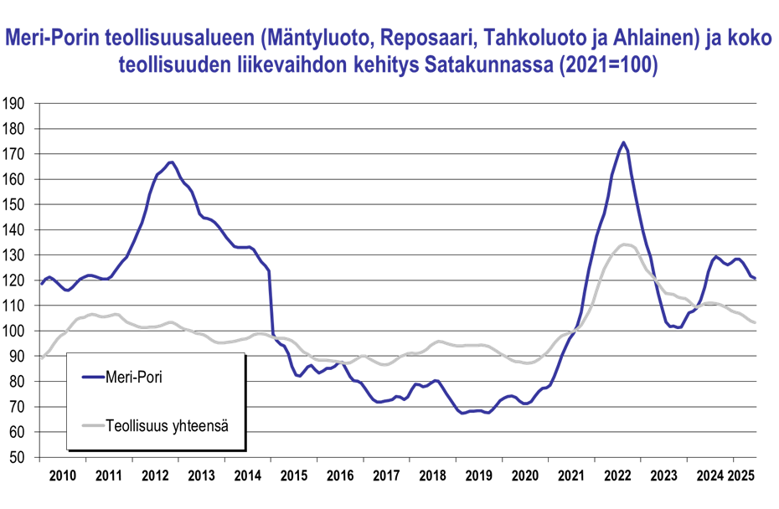
Satakunnan talouskehitys tammi-kesäkuu 2025:
Meri-porin teollisuusalue
Meri-Porin teollisuusalue koostuu noin 170 yrityksestä, jotka toimivat Porin Mäntyluodon, Kirrisannan, Reposaaren, Tahkoluodon, Ahlaisten ja Lampin alueella. Meriteollisuudella on vahva rooli telakan ansiosta. Kaanaa ja entinen Venatorin alue eivät sisälly alueen tietoihin.
Pitkään jatkunut alavireinen kehitys päättyi vuoden 2021 alussa. Mäntyluodon telakan kehitys lienee myönteisten lukujen takana ja telakka näyttääkin saaneen uutta puhtia omistajanvaihdosten myötä. Alueella on myös mm. energian tuotantoa. Kausittaisten vaihtelujen jälkeen liikevaihtoon kirjattiin vuosi sitten keväällä jo selvää kasvua. Nousu on jatkunut aina vuoden 2025 keväälle asti, jolloin kasvu näyttäisi ainakin tilapäisesti pysähtyneen. Tilausten laskutusaikataulut saattavat selittää suurta kausivaihtelua. Huomionarvoista on se, että 10 vuoden takainen liikevaihto saadaan tällä hetkellä aikaiseksi puolta pienemmällä henkilöstöllä.

Slide 43
Yhteenveto: TEOLLISUUDEN SUHDANNEKUVA satakunnassa
Valmistava teollisuus tuotti Satakunnassa liikevaihtoa v. 2024
8,0 miljardia € ja vientiä
5,1 miljardia €
Teollisuudessa tehtiin Satakunnassa v. 2024
16 400 hlötyövuotta
Teknologiateollisuuden viennin arvon kasvu 2000-2024
Satakunta: 154 %
Koko maa keskimäärin: 67 %
Tilastokeskus ja Satakuntaliitto 2025
Teollisuus on tuottavaa: arvonlisäys/työtunti Satakunnassa, teollisuuden top 5 v. 2022:
Kemiallinen metsäteollisuus 128 €/työtunti
Energiantuotanto 124 €/työtunti
Kemianteollisuus 105 €/työtunti
Mekaaninen metsäteollisuus 100 €/työtunti
Metallien jalostus ja metallituotteiden valmistus 84 €/työtunti
Toimialat keskimäärin 49 €/työtunti
TEOLLISUUDEN kärkialoja tällä hetkellä
Liikevaihdon kasvu tammi-kesäkuu 2025
Automaatio ja robotiikka
8,6 %
8,0 %
Koneiden ja laitteiden valm.
Jalostuksen (TOL 05-43)
arvonlisäys/asukas Rauman seutu 10.,
Porin seutu 26., ja Pohjois-Satakunta 19.
(69 seutukuntaa, 2022)
Maakunnittain 2. sija (19:stä) v. 2023
Metallituotteiden valmistus
2,3 %
16.10.2025

Slide 44
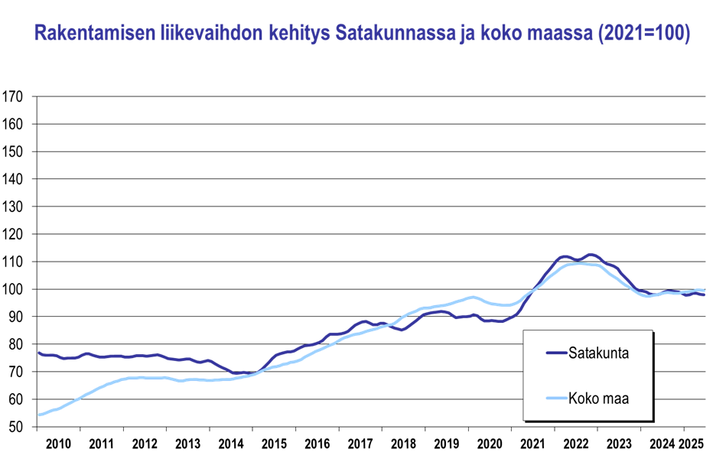
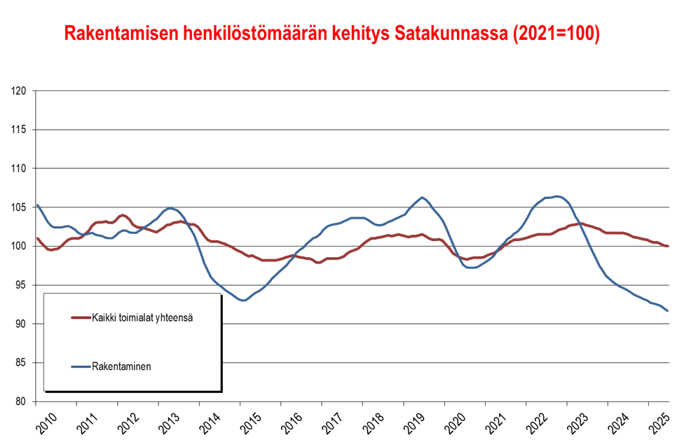
Satakunnan talouskehitys tammi-kesäkuu 2025: rakentaminen
Rakentamisessa on jo pitkään vallinnut voimakkaasti hiipuva suhdannekuva. Satakunnassa rakentamisen liikevaihto aleni edelleen tammi-maaliskuussa 2025, mutta huhti-kesäkuussa lasku pysähtyi. Heikointa kehitys on ollut yli 20 henkilöä työllistävissä yrityksissä. Pienemmissä kokoluokissa syntyi jo osin kasvua. Henkilöstömäärä aleni silti edelleen huomattavasti. Maassa keskimäärin rakennusalan liikevaihdon kehitys oli aiempaa myönteisempää, sillä liikevaihto kasvoi pitkästä aikaa hieman.
Rakennusteollisuus RT ry:n syksyn suhdannekatsauksen mukaan alkuvuonna maamme rakennustuotanto on jäänyt ennakoitua heikommaksi. Talouden nollakasvu ja kuluttajien heikkona pysynyt luottamus hyydyttivät rakentamisessa orastaneen elpymisen. Tämän vuoden nousu jää alle yhteen prosenttiin, ensi vuonna kasvua ennakoidaan kertyvän noin 3,5 prosenttia. Vahvempaa toipumista on luvassa aikaisintaan vuonna 2027, mutta takeita kasvusta ei toistaiseksi ole. EK:n mukaan maamme rakentamisen luottamus heikkeni hieman lokakuussa. Saldoluku on -24, kun syyskuun luku oli -21. Luottamus on alle pitkän aikavälin keskiarvon (-9).

Slide 45
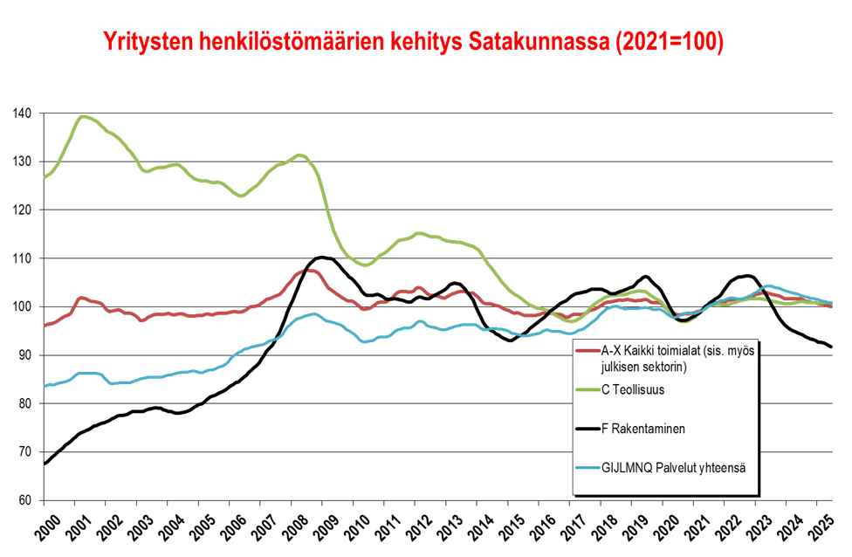
Satakunnan talouskehitys tammi-kesäkuu 2025:
Palvelut (kauppa, majoitus- ja ravitsemistoiminta, liike-elämän Palvelut, Luovat alat sekä yksityinen SOTE )
Satakunnan palvelualojen kehitys jatkui vuoden 2025 tammi-kesäkuussa edelleen alavireisen vaihtelevana. Liikevaihdon nousu on jatkunut enää luovilla aloilla. Kaupan liikevaihto pysyi käytännössä ennallaan, mutta henkilöstöä vähennettiin. Majoitus- ja ravitsemistoiminnan liikevaihto aleni yhä. Liike-elämän palveluidenkin liikevaihto kääntyi laskuun.
Palvelualojen yhteenlaskettu henkilöstömäärä laski jonkin verran tammi-kesäkuussa. Kehitys oli toimialojen keskiarvoa aavistuksen verran heikompaa. Laskua kirjattiin ainakin kaupassa.
Maassa keskimäärin liike-elämän palveluiden liikevaihto kasvoi selvästi. Majoitus- ja ravitsemistoiminnan liikevaihto kohosi vähän. Kaupan liikevaihto sen sijaan supistui hieman. Luovien alojen liikevaihto pysyi ennallaan.
EK:n mukaan palveluiden luottamus pysyi likimain ennallaan lokakuussa. Luottamusindikaattorin lukema on +2, kun syyskuun tulos oli +3. Luottamus on vähän pitkän aikavälin keskiarvoa (+11) alempana.

Slide 46
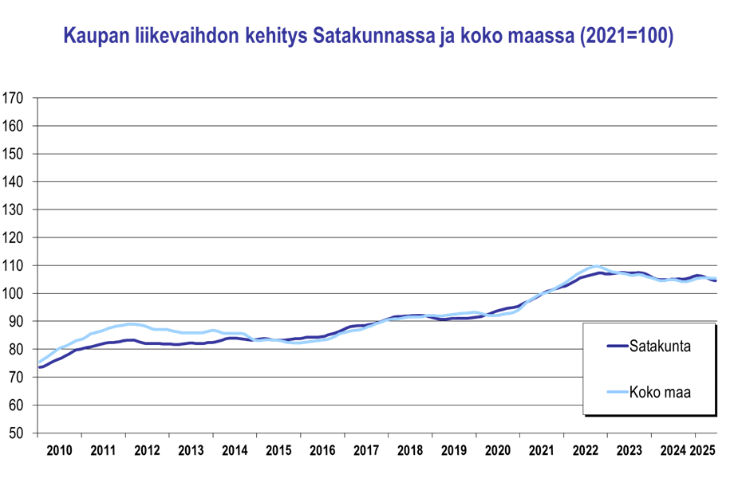
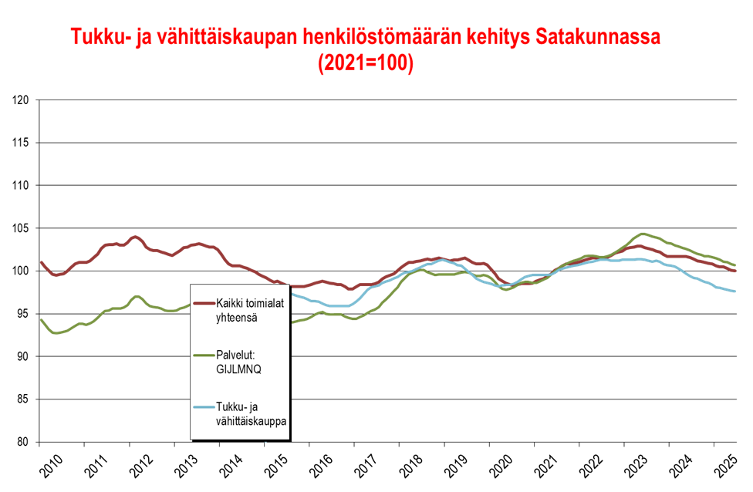
Satakunnan talouskehitys tammi-kesäkuu 2025:
Tukku- ja vähittäiskauppa
Satakunnassa tukku- ja vähittäiskaupan liikevaihto kasvoi jonkin verran vuoden 2025 tammi-maaliskuussa, mutta laski jälleen huhti-kesäkuussa. Siten tammi-kesäkuussa keskimäärin liikevaihto pysyi ennallaan. Kuitenkin yli viisi henkilöä työllistävien yritysten liikevaihto nousi vajaan prosentin. Alle viiden henkilön yritysten liikevaihto taasen laski selvästi. Henkilöstömäärän lasku jatkui.
Valtakunnallisesti liikevaihdon kehitys oli erisuuntaista kuin Satakunnassa, sillä aivan vuoden alussa liikevaihto supistui, mutta keväällä lasku pysähtyi. Liikevaihto putosi ainoana tarkastelussa olevista palvelualoista.
EK:n mukaan maamme vähittäiskaupassa luottamus kääntyi lokakuussa laskuun. Se painui lukemaan 0, kun syyskuun luku oli +7. Aikasarjan pitkän aikavälin keskiarvo on -2.

Slide 47
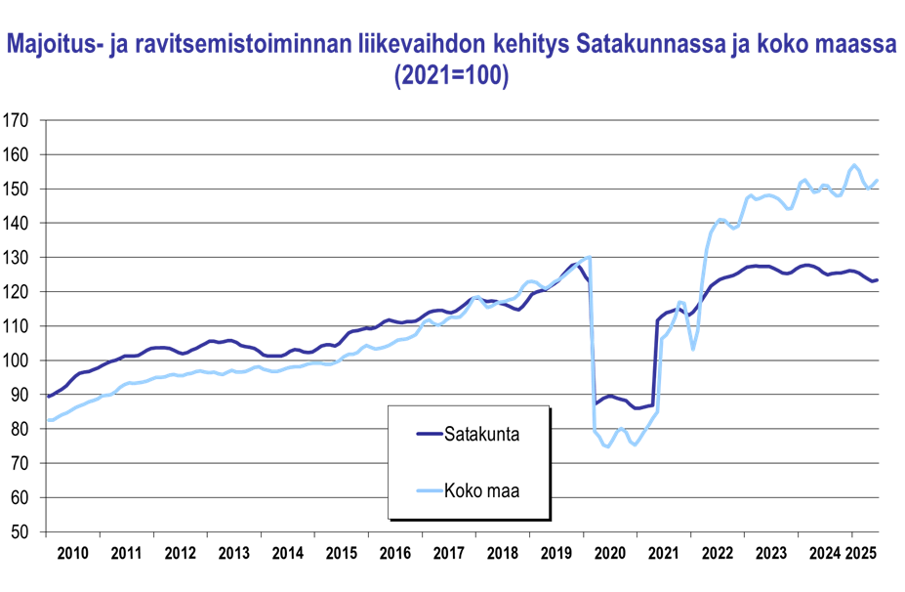
Satakunnan talouskehitys tammi-kesäkuu 2025:
Majoitus- ja ravitsemistoiminta
Satakunnassa majoitus- ja ravitsemistoiminnan liikevaihto laski voimakkaasti korona-aikaan. Pudotus on ollut toimialojen pahimpia. Toipumisen jatkuminen näyttäisi edelleen odottavan itseään, sillä vuoden 2025 tammi-kesäkuussa liikevaihto putosi edelleen. Lasku oli katsauksessa tarkasteltavissa palvelualoista syvin. Koronaa edeltänyt tasokin on edelleen saavuttamatta, vaikka hintojen nousu on viime vuosina vaikuttanut osaltaan liikevaihtoa kohottavasti. Myönteistä on kuitenkin alle viiden henkilön yritysten liikevaihdon kasvu.
Maassa keskimäärin käänne parempaan näyttäisi tapahtuneen vuoden 2024 syyskesällä. Loivaa liikevaihdon nousua on kirjattu koko alkuvuoden 2025 ajan, joskin keväällä nousu miltei pysähtyi. Satakunnasta poiketen koronaa edeltänyt taso on kuitenkin selvästi ylittynyt.

Slide 48
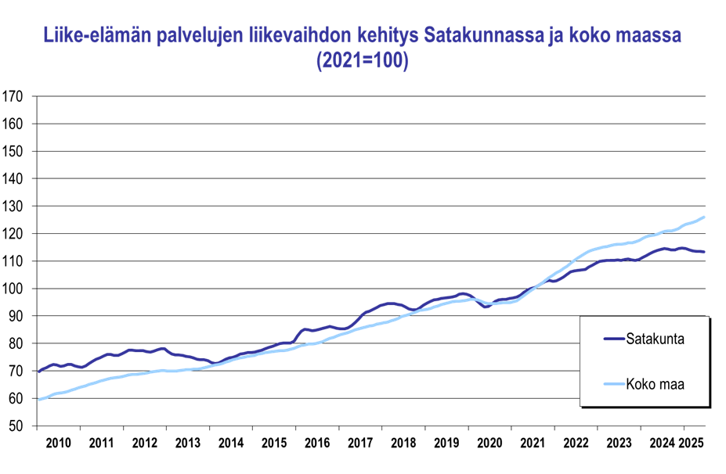
Satakunnan talouskehitys tammi-kesäkuu 2025:
Liike-elämän palvelut
Liike-elämän palveluiden (TOL JLMN) liikevaihto kääntyi Satakunnassa monen muun alan tavoin nousuun vuoden 2021 keväällä. Kasvu jatkui nopeana vuosina 2022-2024. Vuoden 2025 tammi-kesäkuussa liikevaihto aleni hieman, koska talouden vire ei ole ollut paras mahdollinen. Lasku on syntynyt yli 20 henkilön yrityksissä. Kysyntä tuki- ja suunnittelupalveluille sekä henkilöstövuokraukselle lienee hiipunut talouden jäähtymisen vuoksi.
On mahdollista, että pitkällä aikavälillä joillain aloilla vuokratyövoiman käyttö on yleistynyt, mikä on näkynyt liike-elämän palveluiden henkilöstömäärän nousuna, mutta vastaavasti laskuna muilla aloilla esim. majoitus- ja ravitsemistoiminnassa.
Valtakunnallisesti alan liikevaihto kehittyi suotuisasti koko vuoden ensimmäisen puoliskon ajan ja kasvua kertyi katsauksessa tarkasteltavista palvelualoista eniten.

Slide 49
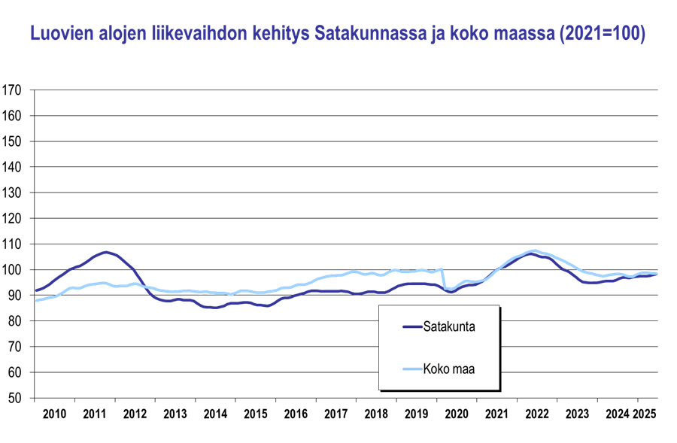
Satakunnan talouskehitys tammi-kesäkuu 2025:
Luovat alat
Luoviin aloihin luetaan tässä yhteydessä joukkoviestintä, muotoilu, mainonta, taide, kulttuuriperintö, viihde, urheilu ja käsityöalat. Suhdannevaihtelut heijastuvat varsin vahvasti alan kehitykseen.
Satakunnassa alan liikevaihto kohosi vuoden 2025 tammi-kesäkuussa ainoana tarkastelussa olevista palvelualoista. Kasvu on syntynyt pääosin yli 20 henkilön yrityksissä.
Valtakunnallisesti liikevaihto pysyi käytännössä ennallaan, sillä tammi-maaliskuun hienoinen nousu vaihtui huhti-kesäkuussa lieväksi laskuksi. Vaimean kehityksen taustalla vaikuttanee ainakin kuluttajien luottamuksen lasku, joka lienee pienentänyt kysyntää kulttuuri- ja taidealoilla sekä viihde-elektroniikassa.

Slide 50
Satakunnan talouskehitys heinä-joulukuu 2024:
Yksityiset sosiaali- ja terveyspalvelut
Satakunnassa yksityisten sosiaali- ja terveyspalvelujen henkilöstömäärä laski poikkeuksellisesti vuoden 2024 loka-joulukuun aikana. Vielä heinä-syyskuussa alalla kirjattiin niukkaa nousua. Heikko vuoden loppu painoi koko vuoden 2024 jälkimmäisen puoliskon luvut lievästi pakkaselle. Kasvun hiipumisen enteitä oli havaittavissa myös aiemmin, sillä vuosi sitten keväällä kasvu pysähtyi tilapäisesti.
Pitkällä aikavälillä nousu on silti ollut jo kauan toimialojen kärkiluokkaa. Ala työllistää tällä hetkellä runsaan neljänneksen enemmän väkeä kuin vuonna 2015.

Slide 51
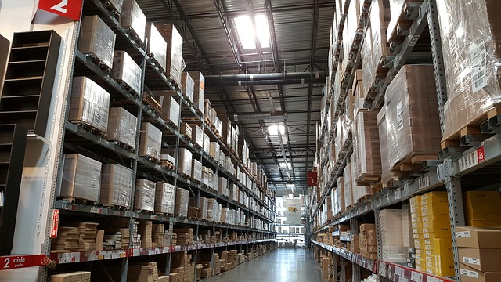
Liikevaihdon toimialoittainen kehitys Satakunnassa
Satakunnan talouskehitys tammi-kesäkuu 2025:
KEHITYS SATAKUNTA VS. KOKO MAA KESKIMÄÄRIN
KEHITYS SATAKUNTA VS. KOKO MAA KESKIMÄÄRIN
TAMMI−KESÄKUUSSA 2025 (SATAKUNTA ALLEVIIVATTU, JOS PAREMPI):
  Kaikki toimialat yhteensä (Satakunta -1,8 % / Koko maa 0,8 %)
  Teollisuus yhteensä (Satakunta -4,3 % / Koko maa 2,0 %)
  Elintarviketeollisuus (Satakunta -5,5 % / Koko maa 2,4 %)
  Metsäteollisuus (Satakunta -5,8 % / Koko maa -2,4 %)
  Kemikaalien sekä kumi- ja muovituotteiden valmistus (Satakunta -7,5 % / Koko maa 8,2 %)
  Teknologiateollisuus yhteensä sis. telakat (Satakunta -0,3 % / Koko maa 2,0 %)
    Metallien jalostus (Satakunta -3,9 % / Koko maa 0,9 %)
    Metallituotteiden valmistus (Satakunta 2,3 % / Koko maa 0,1 %)
    Koneiden ja laitteiden valmistus (Satakunta 8,0 % / Koko maa -4,7 %)
    Elektroniikka- ja sähkötuotteiden valmistus (Satakunta -1,7 % / Koko maa 6,6 %)

Slide 52

Liikevaihdon toimialoittainen kehitys Satakunnassa
Satakunnan talouskehitys tammi-kesäkuu 2025:
KEHITYS SATAKUNTA VS. KOKO MAA KESKIMÄÄRIN
KEHITYS SATAKUNTA VS. KOKO MAA KESKIMÄÄRIN
TAMMI−KESÄKUUSSA 2025:
  Rakentaminen (Satakunta -1,8 % / Koko maa 1,4 %)
  Tukku- ja vähittäiskauppa (Satakunta 0,0 % / Koko maa -0,4 %)
  Majoitus- ja ravitsemistoiminta (Satakunta -3,1 % / Koko maa 0,5 %)
  Liike-elämän palvelut (Satakunta -0,5 % / Koko maa 4,2 %)
  Luovat alat (kulttuuri- ja käsityöalat) (Satakunta 1,5 % / Koko maa 0,1 %)

Slide 53
Satakunnan talouskehitys tammi-kesäkuu 2025:
liikevaihdon kasvukatsaus

Slide 54
Satakunnan talouskehitys tammi-kesäkuu 2025:
liikevaihdon kasvukatsaus

Slide 55
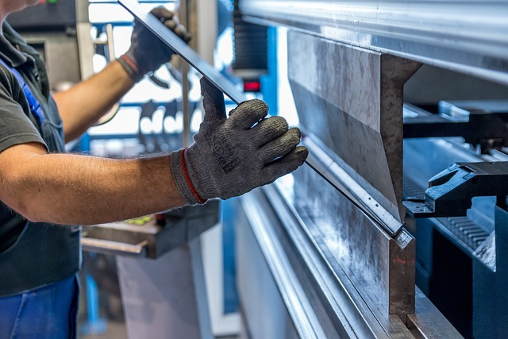
SUMMA SUMMARUM, SATAKUNNAN SUHDANNEKEHITYS 1-6/2025:
PLUSSAT
+ Teknologiateollisuudessa henkilöstöä lisättiin, vientikin kasvussa
+ Metallituotteiden valmistuksen liikevaihto nousussa
+ Konepajat vauhdissa
+ Meriteollisuus yhä myötätuulessa
+ Meri-Porin teollisuusalueella liikevaihdon nopeaa nousua
+ Automaatio ja robotiikka hyvässä iskussa
MIINUKSET
- Elintarviketeollisuuden kehitys kääntynyt laskuun
- Metsäteollisuus yhä pääosin alamäessä, viennissä tosin ajoittaista käännettä
- Kemianteollisuudessa yhä hyvin alavireinen suhdannekuva
- Metallien jalostuksen liikevaihto pudonnut selvästi keväällä, taustalla tosin osin hintojen lasku
- Rakentamisen tilanne edelleen alavireinen, etenkin henkilöstömäärä pudonnut selvästi
- Palvelualat yleisesti laskussa, poikkeuksena luovat alat

Slide 56
Talouden kehityksessä pieniä käänteen merkkejä
Maailmantalouden kasvunäkymissä lievää kohennusta
  IMF:n lokakuisen raportin mukaan maailmantalous sopeutuu uusien poliittisten toimenpiteiden muokkaamaan maisemaan. Yleinen toimintaympäristö on kuitenkin edelleen epävakaa. Maailmantalouden kasvun ennusteita on tarkistettu ylöspäin huhtikuun 2025 katsaukseen verrattuna, mutta ne ovat edelleen aiempaa heikompia.
  Maailmantalouden kasvun ennustetaan hidastuvan vuoden 2024 3,3 prosentista 3,2 prosenttiin tänä vuonna ja 3,1 prosenttiin vuonna 2026. Kehittyneet taloudet kasvavat tänä ja ensi vuonna noin 1,5 prosenttia ja kehittyvien markkinoiden ja kehittyvien talouksien nousuksi ennakoidaan hieman yli 4 prosenttia. Suomen talouden kasvuksi arvioidaan kuluvana vuonna 1,5 prosenttia ja ensi vuonna 1,3 prosenttia. Euroalueella vastaavat lukemat ovat 1,2 ja 1,1 prosenttia.
  Inflaation ennustetaan jatkavan laskuaan maailmanlaajuisesti, vaikkakin maiden välillä on vaihtelua: Yhdysvalloissa se on tavoitteen yläpuolella ja muualla se on vaimeaa.
  Riskit painottuvat laskuun. Pitkittynyt epävarmuus, lisääntynyt protektionismi ja työvoiman tarjonnan häiriöt voivat hidastaa kasvua. Finanssipoliittiset haavoittuvuudet, mahdolliset rahoitusmarkkinoiden korjausliikkeet ja instituutioiden rapautuminen voivat uhata maailman talouden vakautta.

Slide 57
Talouden kehityksessä pieniä käänteen merkkejä
EK:n mukaan suhdanteet elpymässä vähitellen, Yrittäjien pk-yritysbarometrissa selviä käänteen merkkejä
  EK:n lokakuun suhdannebarometrin mukaan suomalaisyritysten suhdannekehitys on kääntynyt viime kuukausina hieman parempaan vaisun alkukesän jälkeen. Kohennusta aiempaan tapahtui erityisesti teollisuudessa, mutta kaikkien päätoimialojen mukaan tämänhetkinen tilanne on edelleen keskimääräistä heikompi. Näkymät lähikuukausille ovat aiempaa myönteisemmät. Erityisesti teollisuudessa suhdanteiden elpymisen ennustetaan jatkuvan, mutta myös rakentamisen erittäin heikon suhdannekuvan arvioidaan paranevan vähän. Tuotanto kasvaisi teollisuudessa selvästi, ja palveluissa myynnin loiva kasvu jatkuisi. Henkilöstön määrä kääntyisi teollisuudessa jo pieneen kasvuun, mutta muilla toimialoilla työllisten määrä laskisi vielä aavistuksen.
  Suomen Yrittäjien ja Finnveran syksyn 2025 pk-yritysbarometrin mukaan maamme pk-yritysten suhdanneodotukset nousivat hieman sekä viime kevääseen että edellisvuoteen verrattuna. Odotuksia ovat vahvistaneet inflaation hidastuminen, korkojen lasku ja onnistunut irtautuminen venäläisestä energiasta sekä Venäjän-kaupasta. Yhdysvaltojen tullipolitiikan kiristymisestä seuranneet kauppajännitteet ja lisääntynyt geopoliittinen epävarmuus ovat saaneet pk-yritykset odottavalle kannalle. Suhdannenäkymien saldoluku saa arvon 3, mikä on kaksi yksikköä enemmän kuin kevään 2025 barometrissa.
  Pk-yritysbarometrissa Satakunnan yritysten suhdanneodotukset nousivat jo keväällä positiivisiksi. Syksyn barometrissa odotuksia kuvaava saldoluku on 7, joka on korkeampi kuin koko maassa keskimäärin. Yritysten liikevaihto-odotukset seuraavalle vuodelle ovat edelleen hyvällä tasolla ja myös työllisyysodotukset ovat positiiviset. Kasvuhakuisten yritysten määrä on myös kasvanut. Yritysten kannattavuuden arvioidaan kuitenkin edelleen heikkenevän ja myös investointiodotukset ovat heikot. Syksyn pk-yritysbarometrissa Satakunnan seutukuntien saldoluvut ovat nyt kaikissa positiivisia.

Slide 58
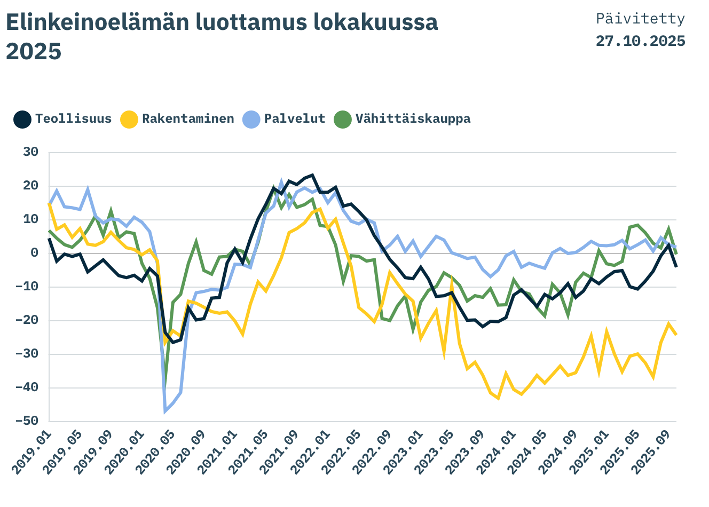
Suomen elinkeinoelämän talousluottamus kääntyi lokakuussa vähän heikompaan, mutta toimialojen luottamusindikaattorit pysyivät silti nousutrendillä.
Teollisuuden luottamusindikaattori laski lokakuussa saldolukuun -4, kun edelliskuun tarkistettu lukema oli +2. Luottamus on hieman alle pitkän aikavälin keskiarvon (0).
Rakentamisen luottamus heikkeni hieman. Sen uusin saldoluku on -24, kun syyskuun luku oli -21. Luottamus on alle pitkän aikavälin keskiarvon (-9).
Palveluiden luottamus pysyi likimain ennallaan. Lokakuussa luottamusindikaattorin lukema on +2, kun syyskuun tulos oli +3. Luottamus on vähän pitkän aikavälin keskiarvoa (+11) alempana.
Vähittäiskaupan luottamusindikaattori kääntyi lokakuussa laskuun. Se painui lukemaan 0, kun syyskuun luku oli +7. Aikasarjan pitkän aikavälin keskiarvo on -2.

Slide 59
Teknologiateollisuuden tilauskertymä pitänyt pintansa
Teknologiateollisuus ry:n mukaan saatujen uusien tilausten arvo koko maassa keskimäärin oli huhti–kesäkuussa 2025 viisi prosenttia suurempi kuin edellisellä neljänneksellä ja 15 prosenttia suurempi kuin vuoden 2024 vastaavalla ajanjaksolla. Euromääräinen tilauskertymä oli selvästi pelättyä parempi. Mitenkään hyväksi sitä ei kuitenkaan voi kuvailla. On huojentavaa, että epävarmuudesta huolimatta teknologiayritykset ovat saaneet kotiutettua tilauksia. Odotuksia parempi toinen vuosineljännes yhdistettynä epävarmuuden hälvenemiseen luo positiivisia odotuksia vuoden jälkipuoliskoa kohtaan.
Tarjouspyyntökyselyn saldoluku oli heinäkuussa +7. Saldoluku pysyi samalla tasolla kuin aiemmin keväällä. Positiivinen saldoluku viittaa siihen, että epävarmuudesta huolimatta markkina-aktiivisuus pysyi verraten pirteänä. Pirteä markkina luo näkymää tilanteen piristymiselle loppuvuotta kohden.
Tilauskannan arvo oli kesäkuun 2025 lopussa neljä prosenttia suurempi kuin maaliskuun lopussa ja 14 prosenttia suurempi kuin vuoden 2024 kesäkuussa.
Vuoden alkupuoliskon tilauskehityksen perusteella teknologiateollisuuden yritysten liikevaihdon arvioidaan kasvavan kuluvana vuonna.
Teknologiateollisuuden henkilöstömäärä Suomessa oli kesäkuun lopussa 0,1 prosenttia suurempi kuin maaliskuun lopussa. Uuden henkilöstön rekrytoinnit olivat alhaisella tasolla huhti-kesäkuussa. Yrityksestä riippuen henkilöstöä joko lisättiin tai korvattiin eläkkeelle siirtyneitä ja työpaikkaa vaihtaneita.

Slide 60
